Slide 1
Istituto Pugliese di Ricerche Economiche e Sociali
ANALISI STATISTICA
DEMO-SOCIO-ECONOMICA DI
«CUORE DELLA PUGLIA»
… ‘parlino’ i numeri!
Nunzio Mastrorocco
Acquaviva delle Fonti, 14 novembre 2019

Slide 2
Se qualcosa non può essere espresso in numeri non è scienza: è opinione.
(Robert Anson Heinlein)

Slide 3
Elaborazioni sulle seguenti fonti di dati:
ISTAT - Istituto Nazionale di Statistica
Piano Regionale per il diritto allo studio – Regione Puglia, Servizio Scuola, Università e Ricerca
Infocamere – CCIAA di Bari
Agenzia regionale del Turismo PugliaPromozione – Regione Puglia
Banca d'Italia
Ministero dell'Economia e delle Finanze
ISPRA - Catasto Rifiuti Sezione Nazionale
ISPRA – Sistema Nazionale per la Protezione dell'Ambiente – SNPA
Osservatorio regionale del Commercio
Osservatorio regionale del Rifiuti
Presidenza del Consiglio dei Ministri – Dipartimento per le Politiche di coesione (OpenCoesione)

Slide 4
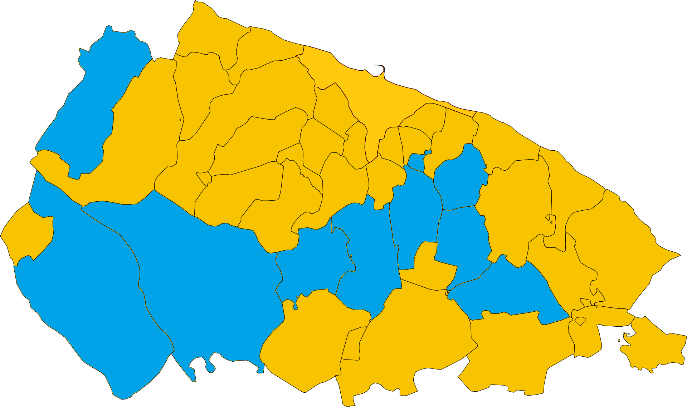
Cuore della Puglia : n. 10 comuni
Popolazione : 281.804
il 22,5% della popolazione provinciale
il 7,0% della popolazione regionale
Superficie : 1.517 Kmq
il 39,3% della provincia
il 7,8% della regione

Slide 5
La Popolazione
(al 1° gennaio 2019)

Slide 6
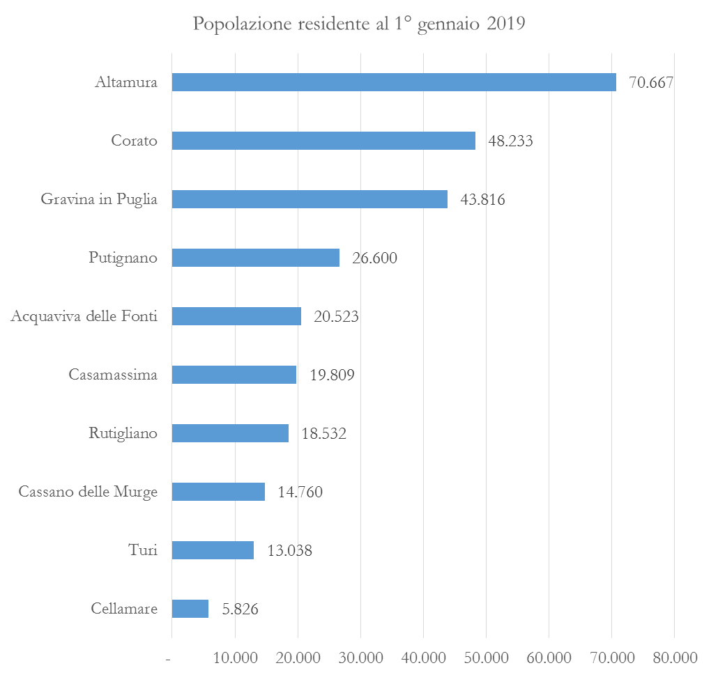

Slide 7
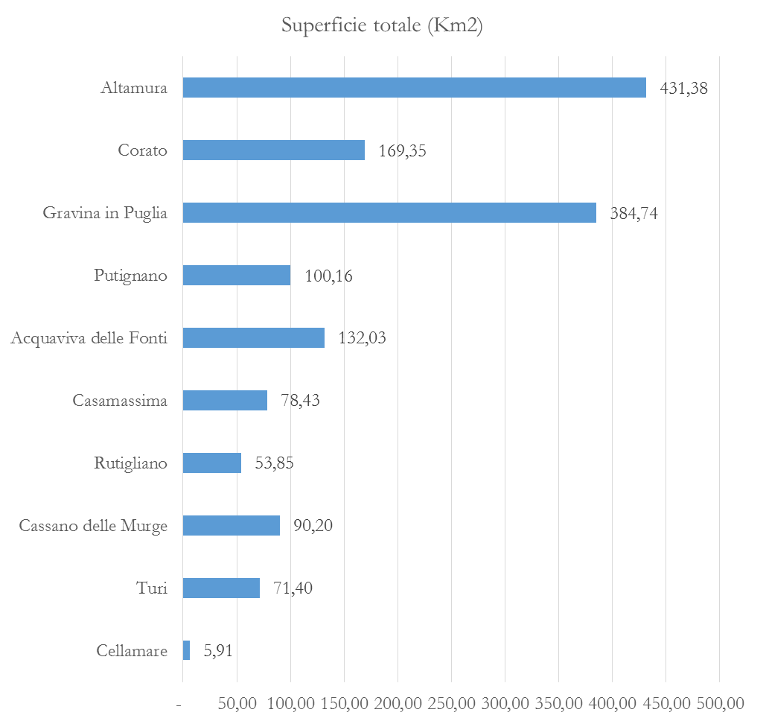

Slide 8
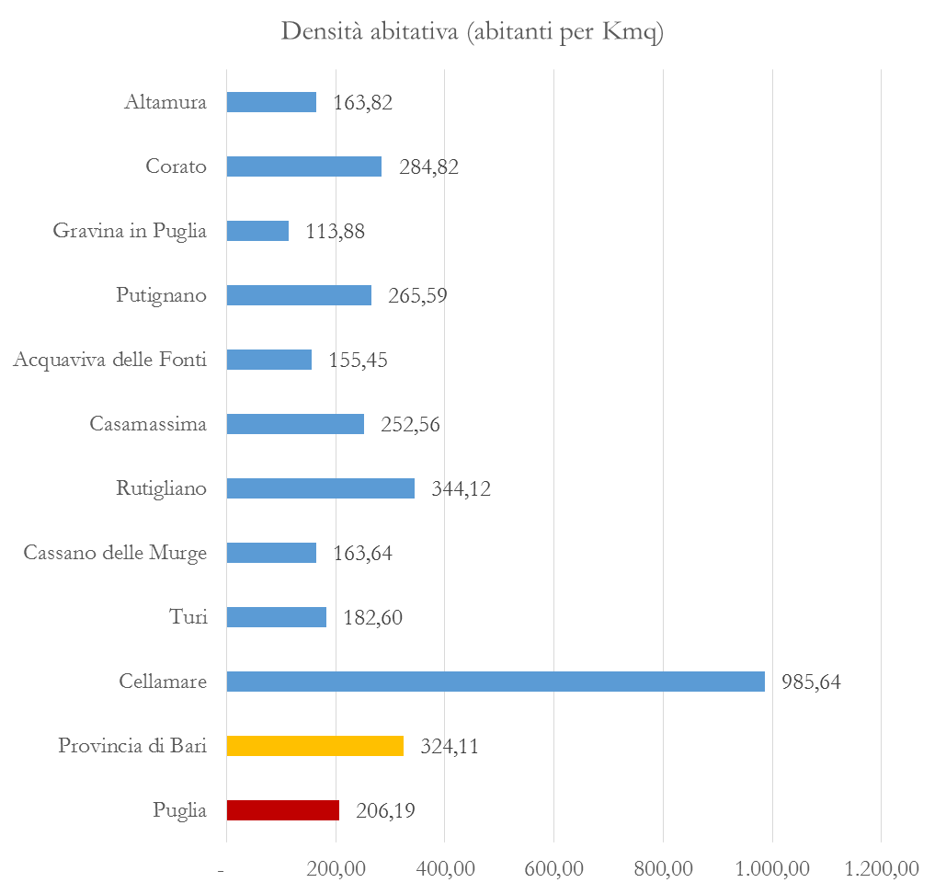

Slide 9
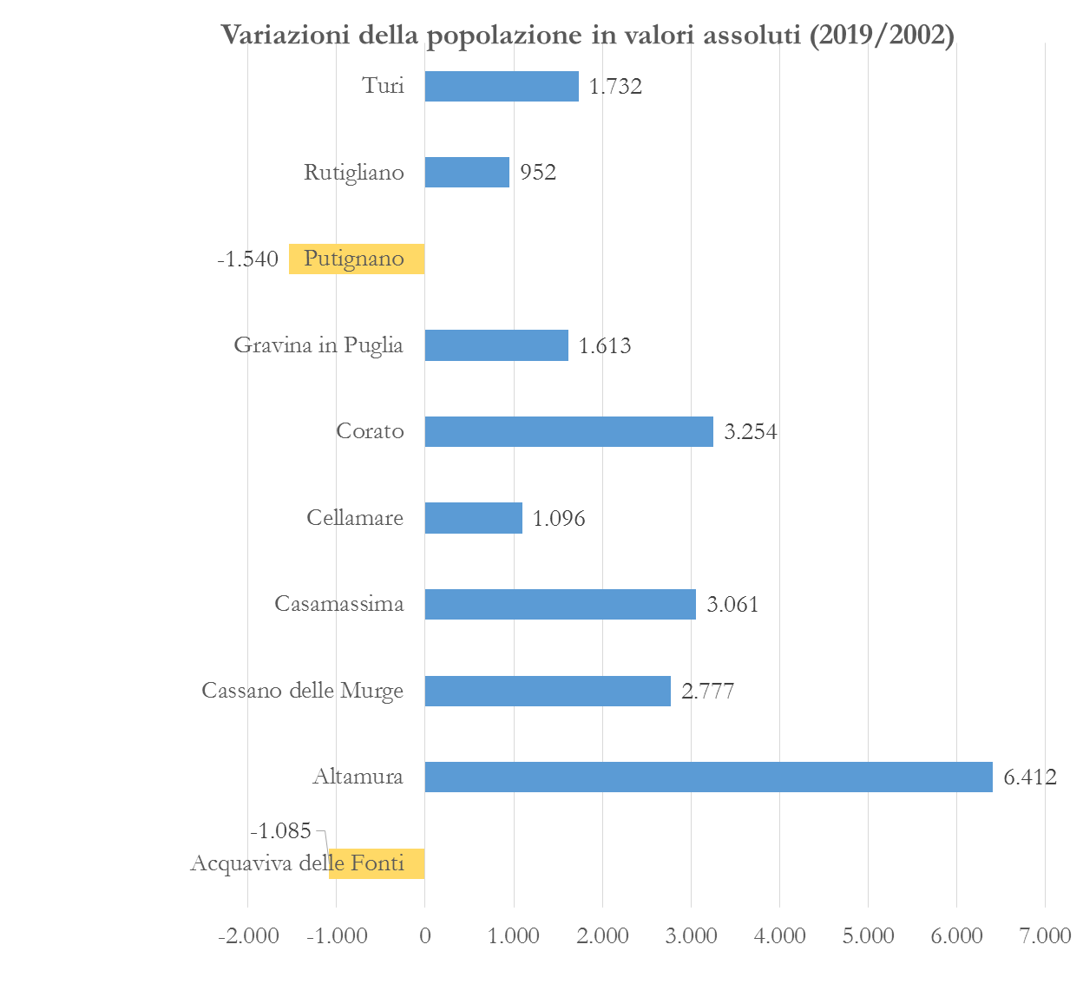

Slide 10
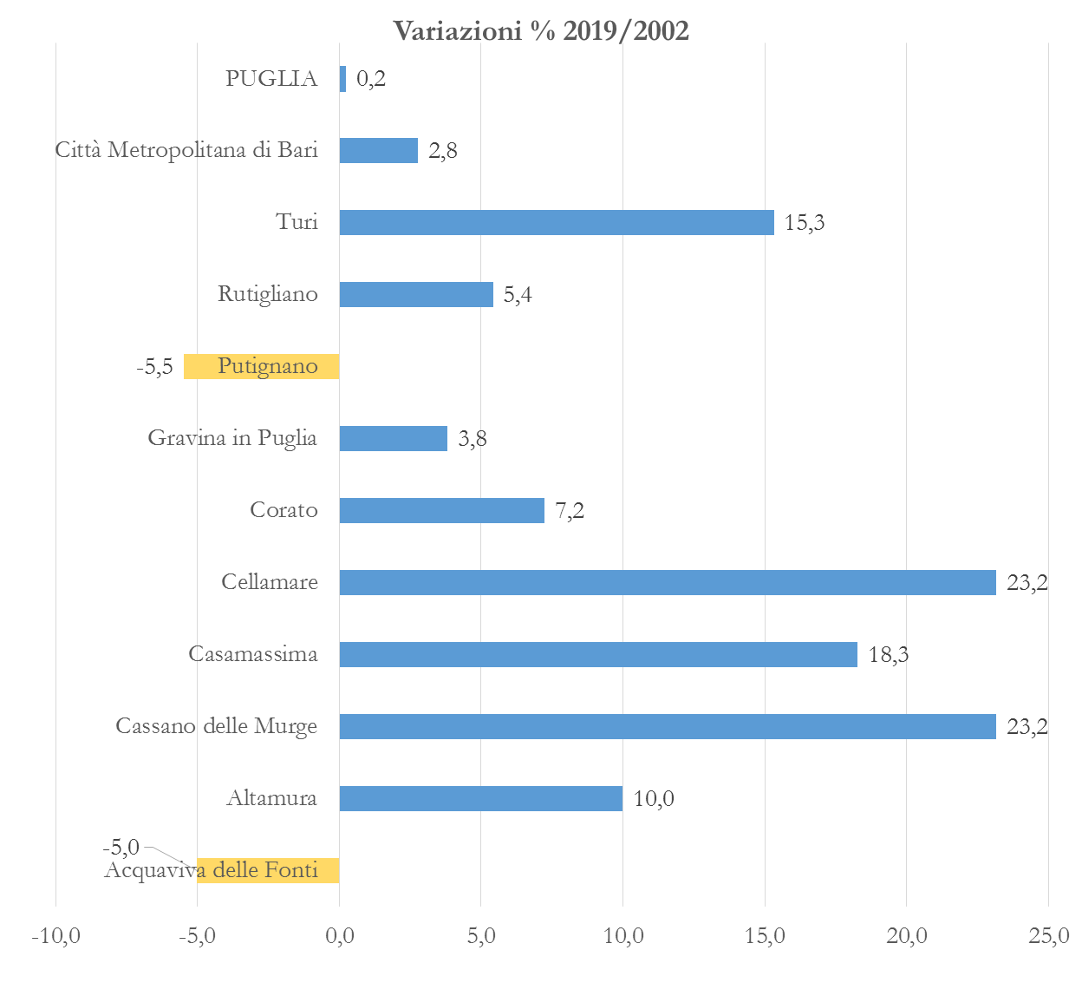

Slide 11
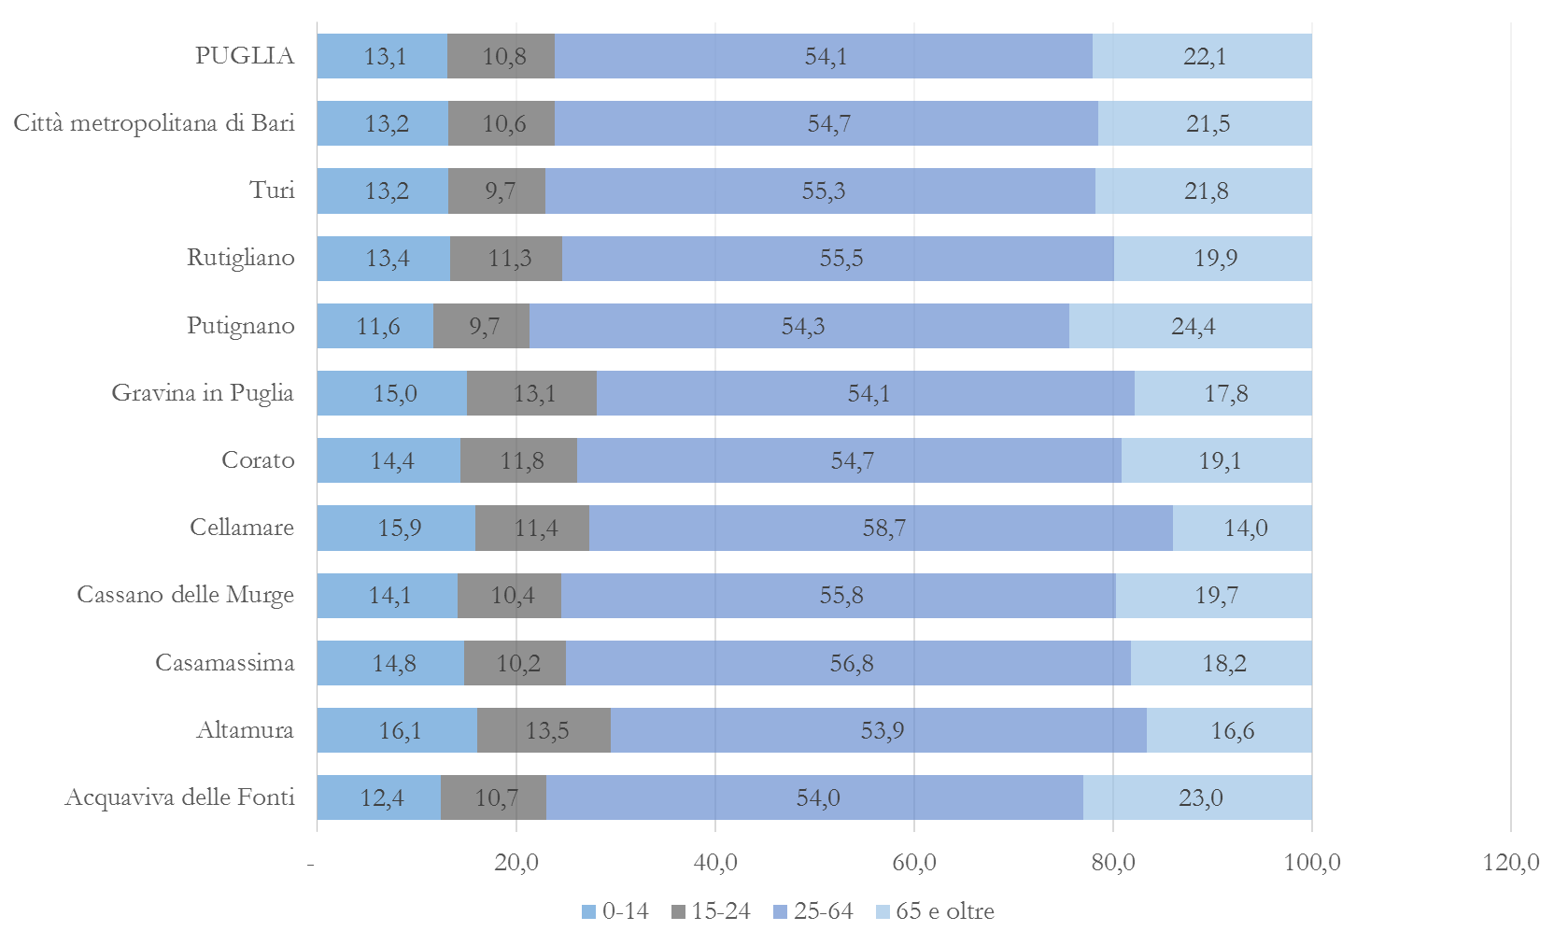
Struttura della popolazione, valori % ( 2019)

Slide 12
Indicatori di struttura demografica
(al 1° gennaio 2019)

Slide 13
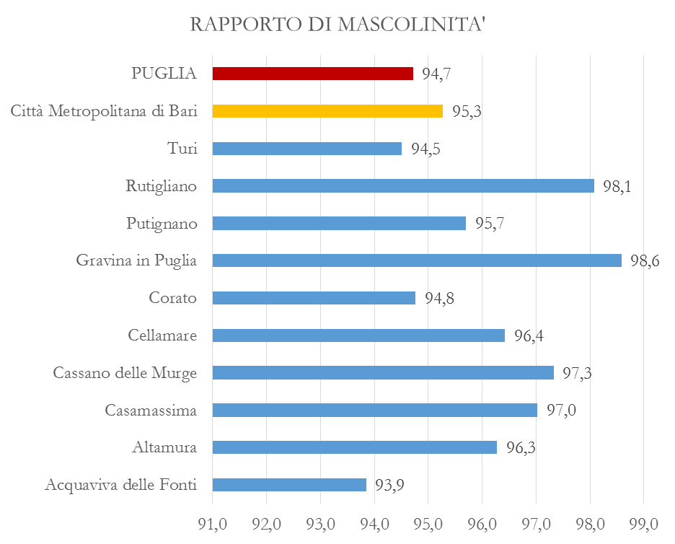
RAPPORTO DI MASCOLINITA' = indica il rapporto tra maschi e femmine (moltiplicato per 100). Il rapporto risulta uguale a 100 nell'ipotesi di equilibrio dei due sessi; valori superiori a 100 indicheranno prevalenza del sesso maschile, mentre valori inferiori a 100 significheranno prevalenza del sesso femminile

Slide 14
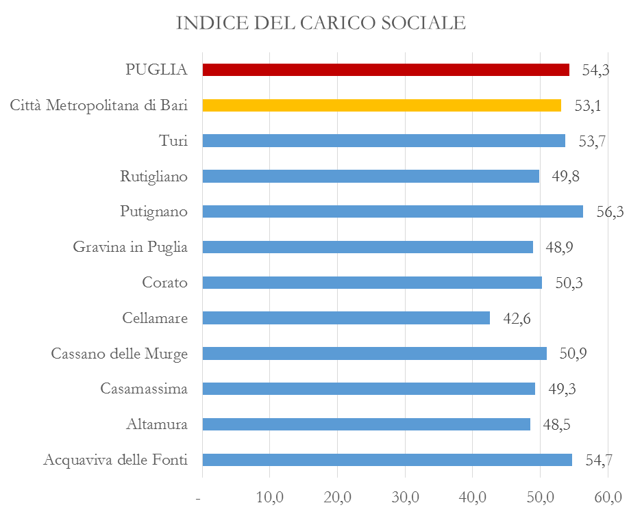
INDICE DEL CARICO SOCIALE = E' il rapporto percentuale tra la popolazione in età non attiva (0-14 anni e 65 anni e oltre) e la popolazione attiva (15-64 anni).

Slide 15
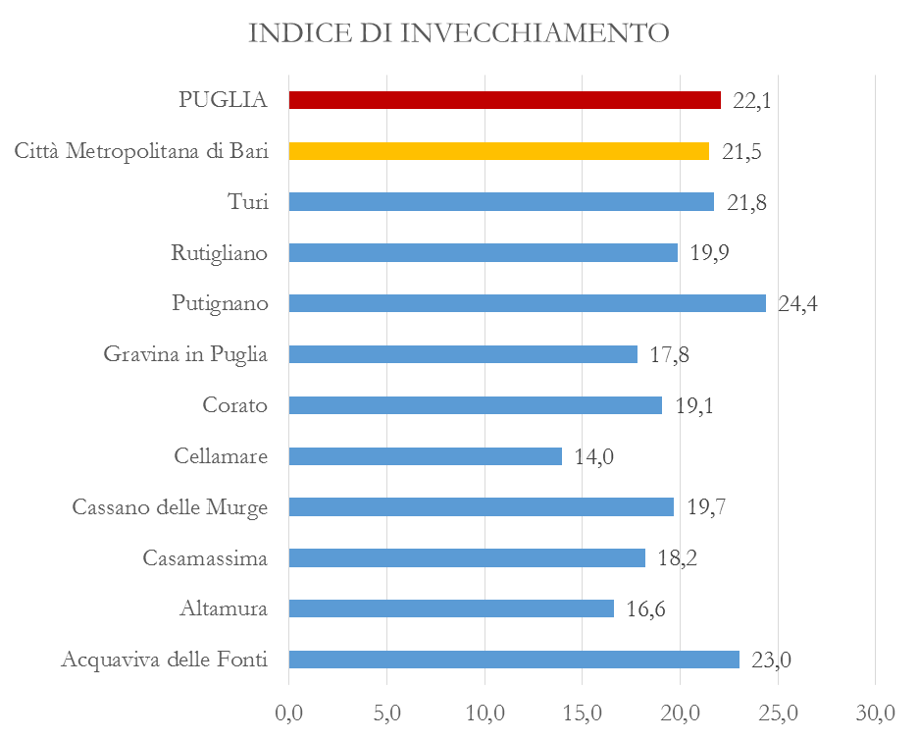
INDICE DI INVECCHIAMENTO = E' dato dal rapporto tra popolazione over 65 anni e la popolazione totale, moltiplicato per 100.

Slide 16
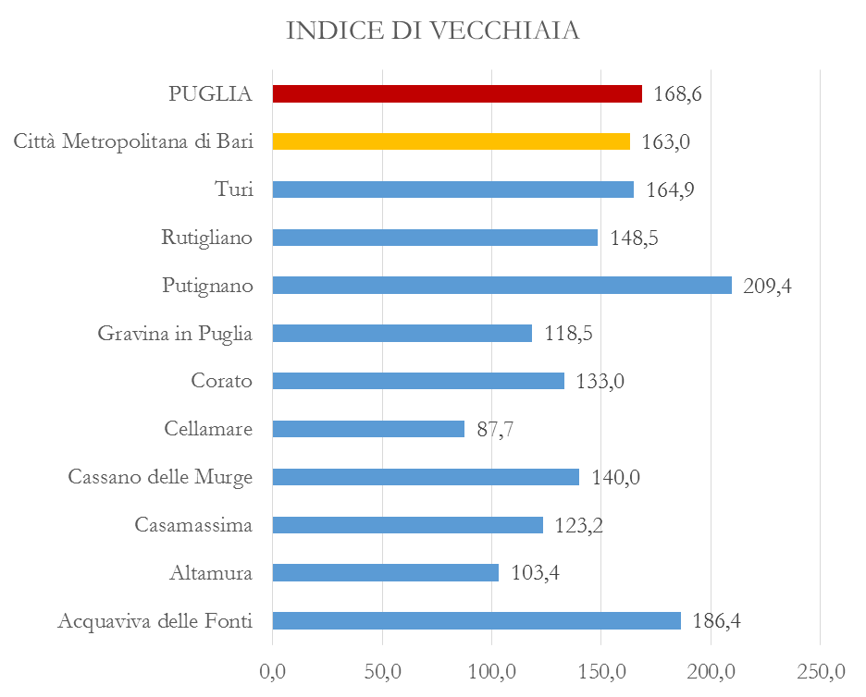
INDICE DI VECCHIAIA = E' dato dal rapporto tra popolazione di 65 anni e più e la popolazione di età 0-14 anni, moltiplicato per 100.

Slide 17
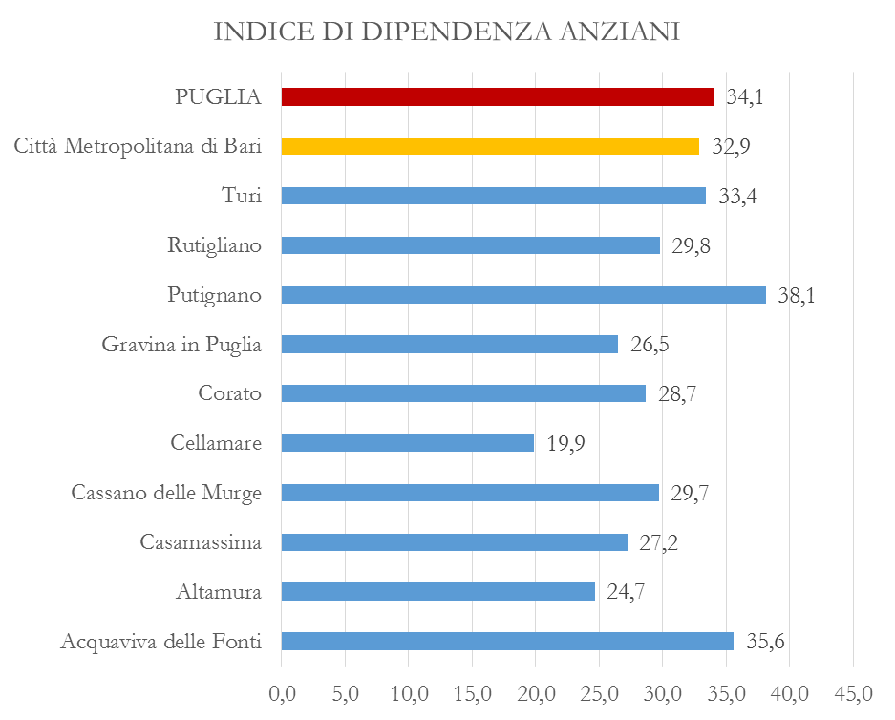
INDICE DI DIPENDENZA ANZIANI = rapporto tra popolazione di 65 anni e più e popolazione in età attiva (15-64 anni), moltiplicato per 100.

Slide 18
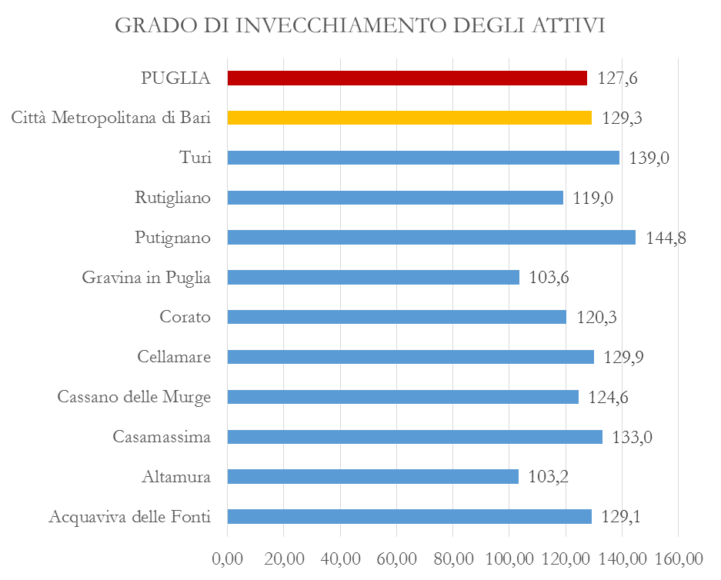
GRADO DI INVECCHIAMENTO DEGLI ATTIVI = E' dato dal rapporto tra la popolazione potenzialmente attiva più matura (in età 40-64 anni) a quella più giovane (in età 15-39 anni) moltiplicato per 100.

Slide 19
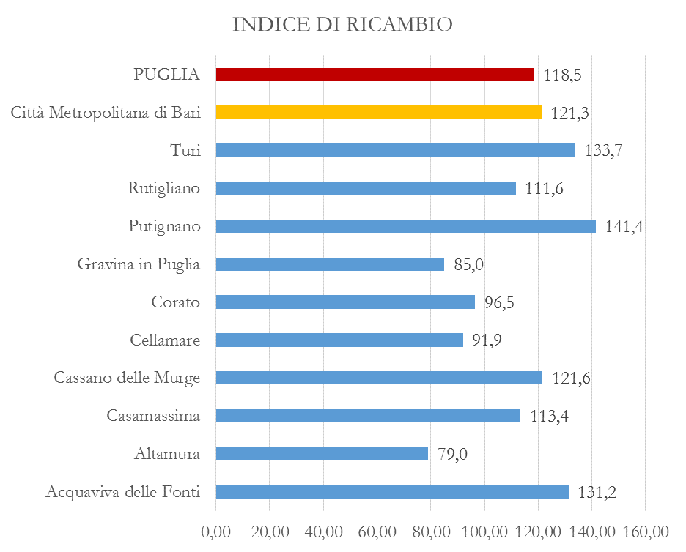
INDICE DI RICAMBIO = E' il rapporto percentuale tra la popolazione potenzialmente in uscita dal mondo del lavoro (in età 60-65 anni) e quella potenzialmente in entrata (in età 15-20).

Slide 20
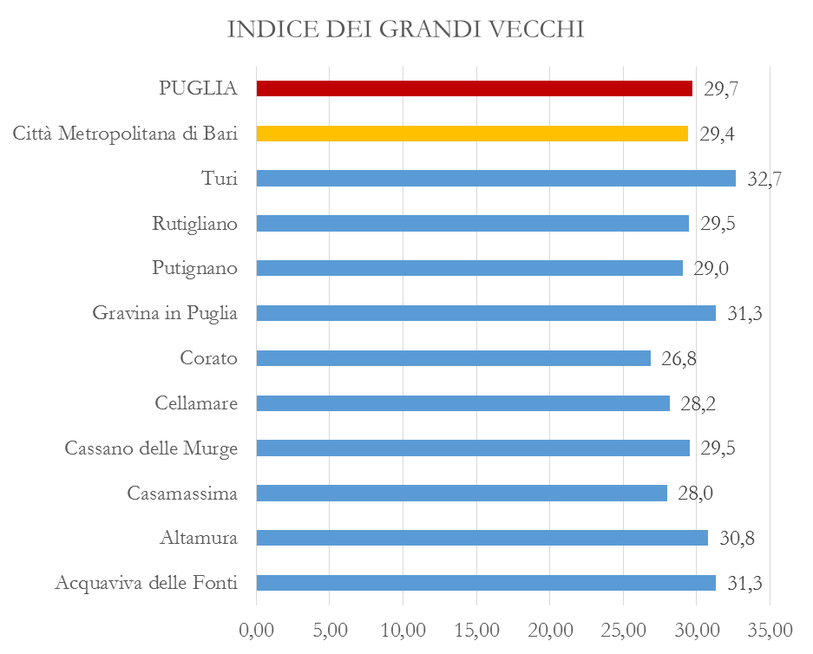
INDICE DEI GRANDI VECCHI = E' dato dal rapporto tra popolazione di 80 anni e oltre di età e la popolazione di età 65 anni e oltre moltiplicato per 100

Slide 21
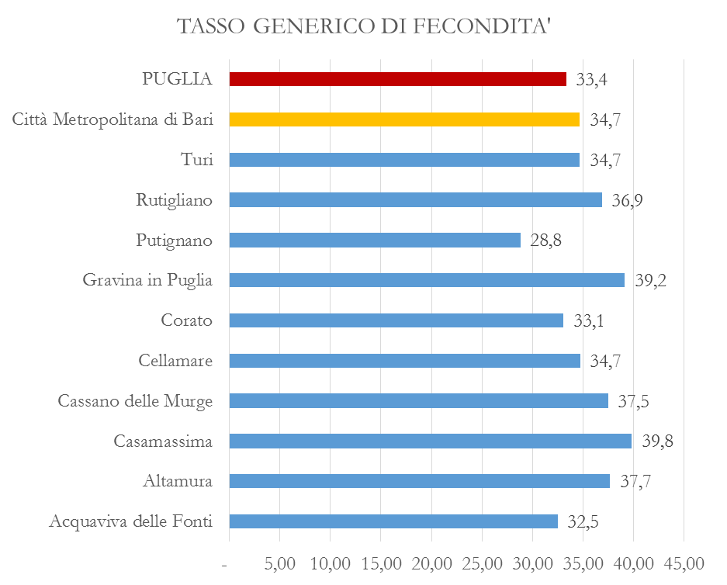
TASSO GENERICO DI FECONDITA' = E' dato dal rapporto tra il numero complessivo dei nati nell' anno e la popolazione femminile in età feconda (15-49 anni).

Slide 22
Presenza straniera
(al 1° gennaio 2019)

Slide 23
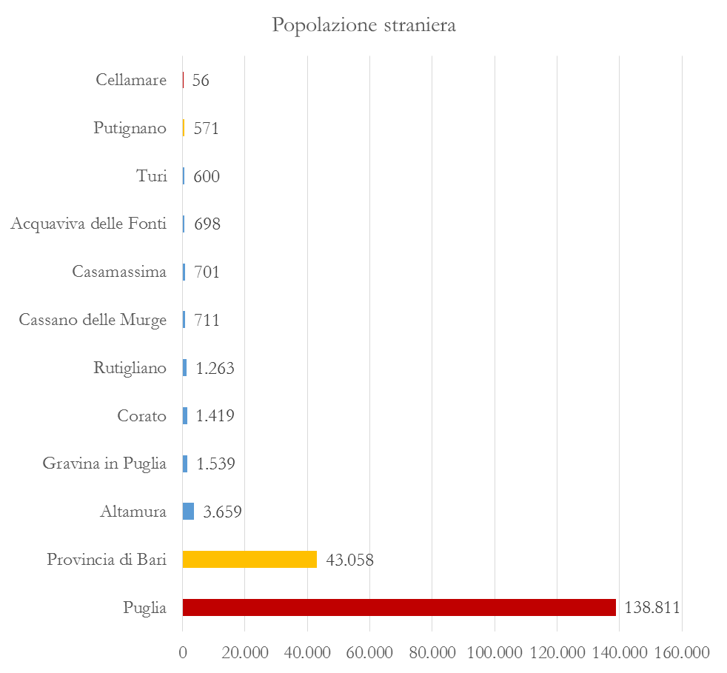

Slide 24
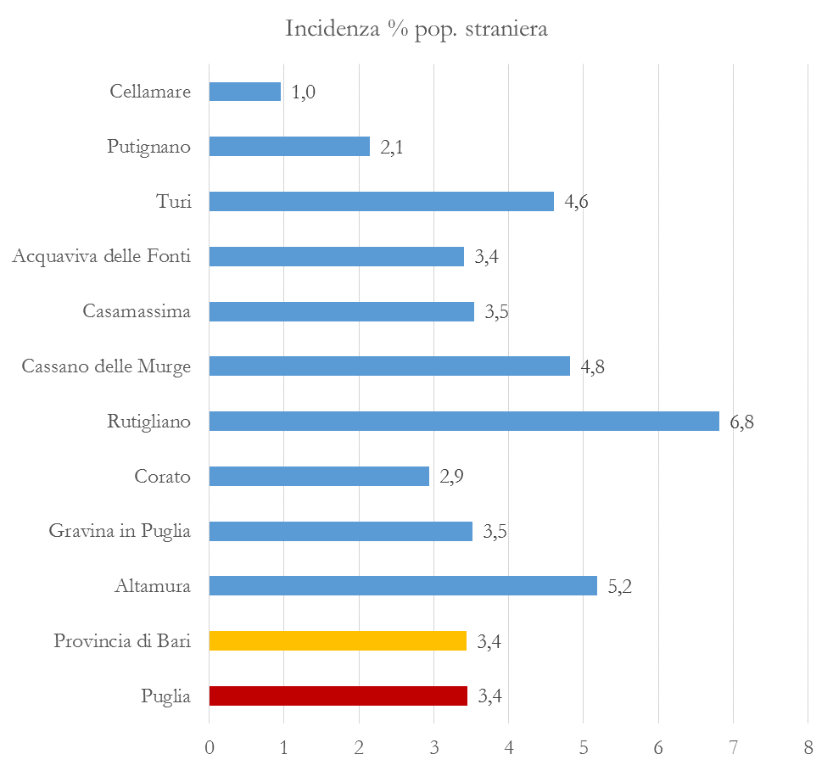

Slide 25
La ricchezza dichiarata

Slide 26
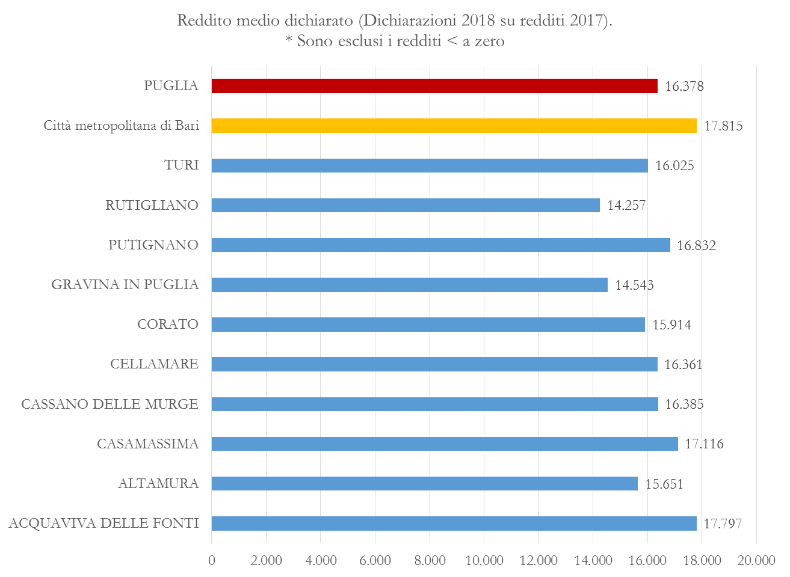
L’indicatore è costruito in funzione dell’ammontare complessivo delle dichiarazioni dei redditi e del numero di contribuenti.

Slide 27
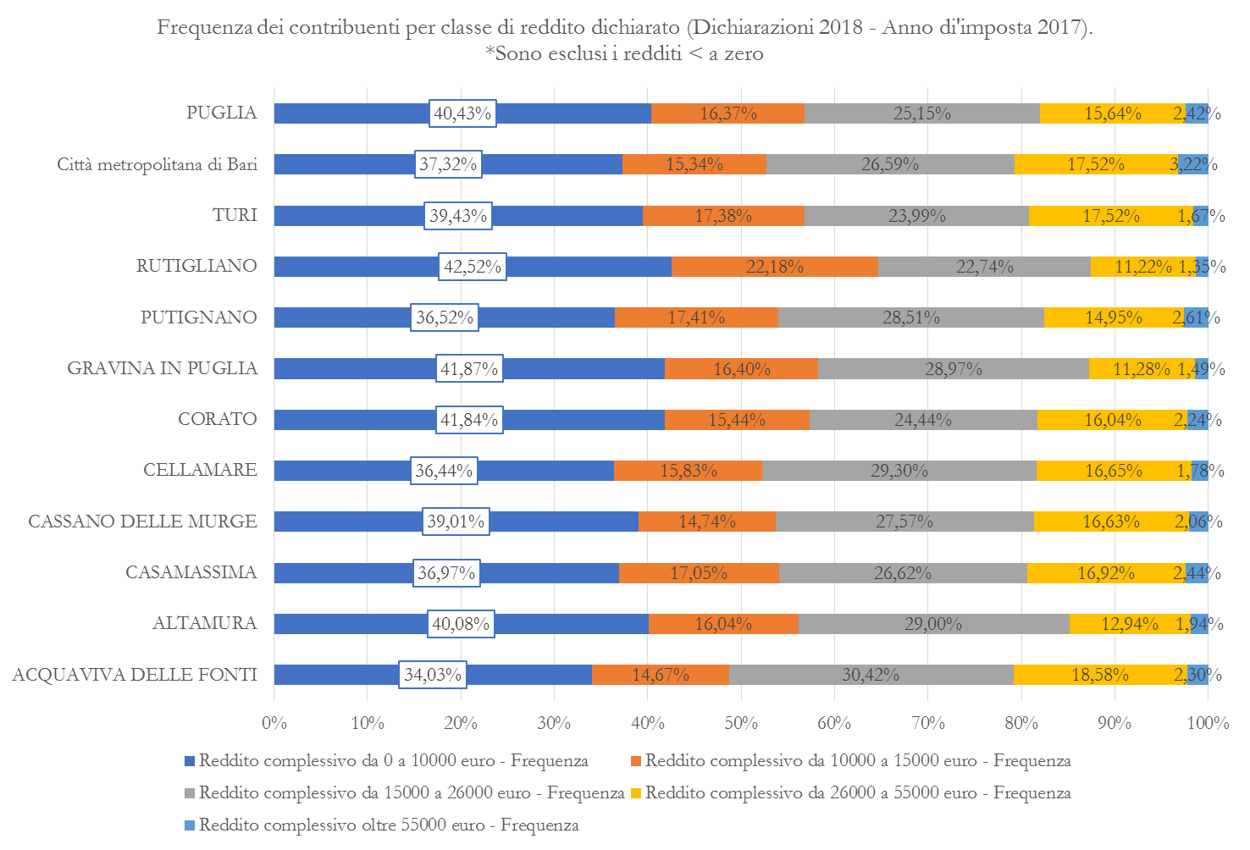

Slide 28
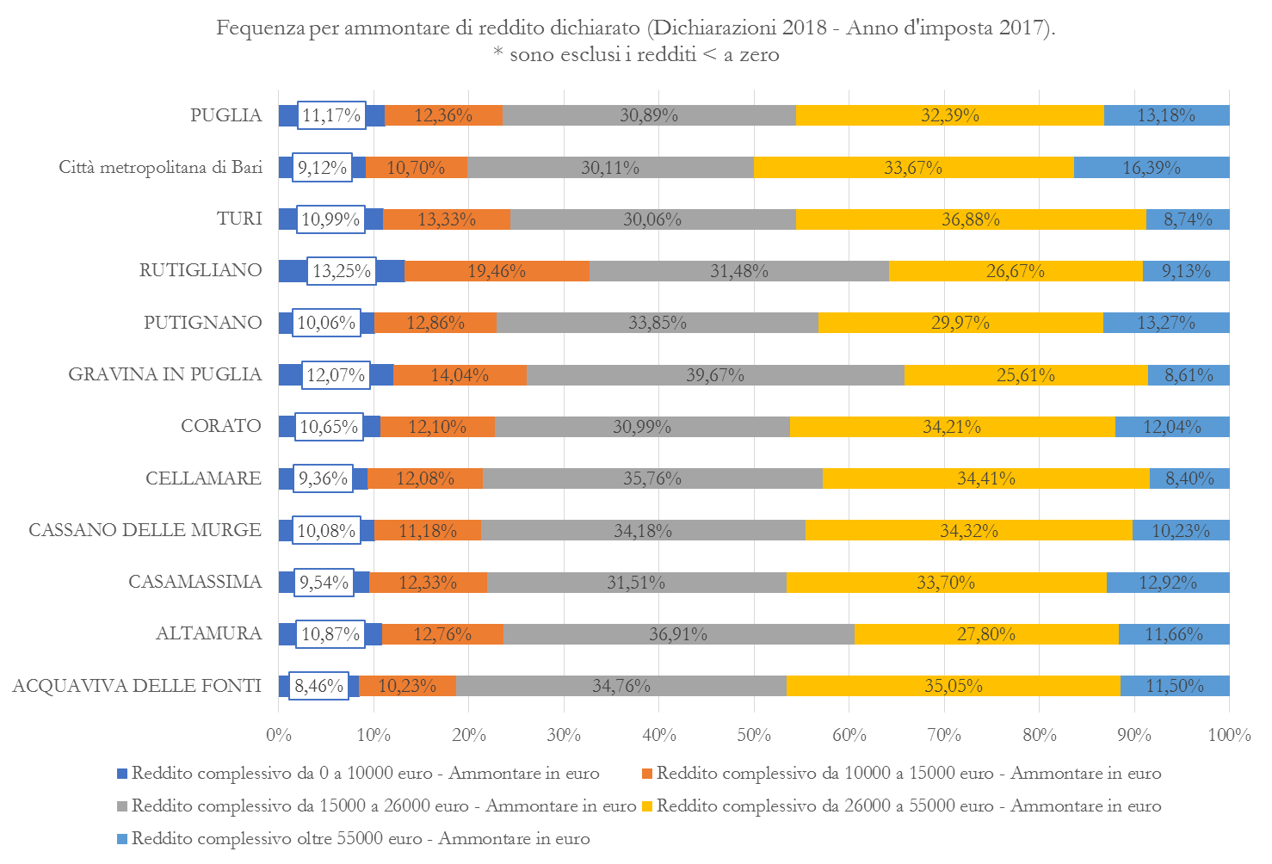

Slide 29
Banca
(dati al 1° gennaio 2019)

Slide 30
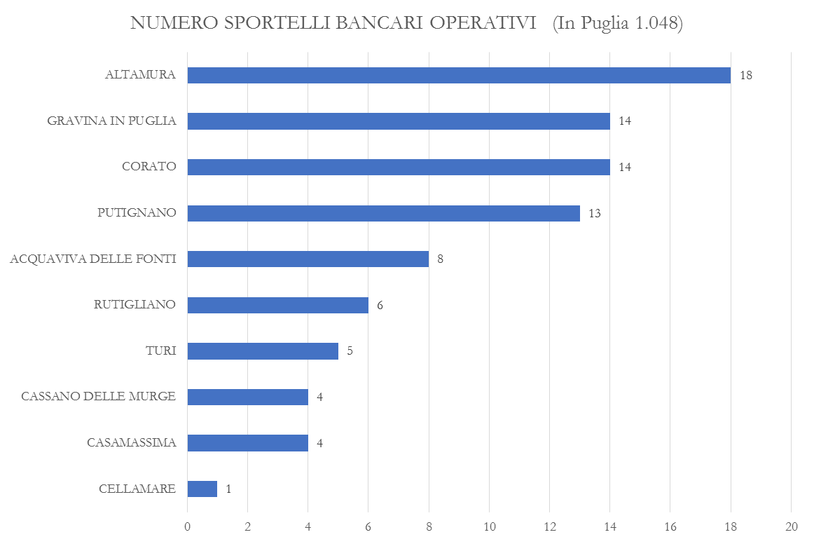

Slide 31
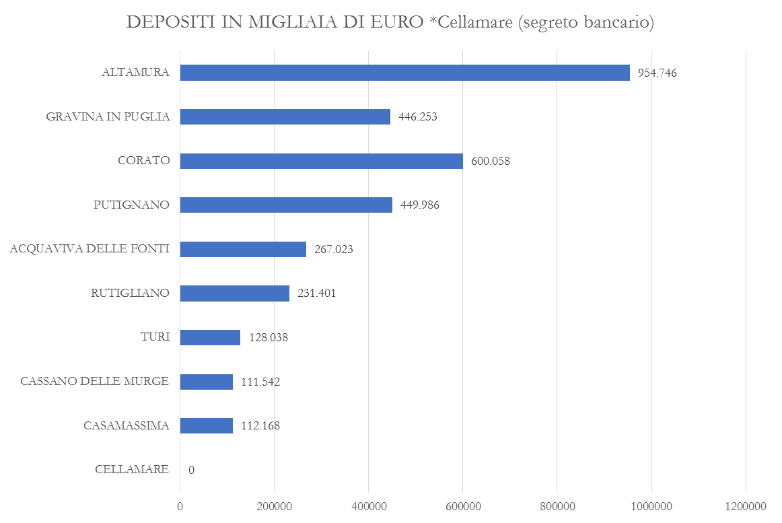

Slide 32
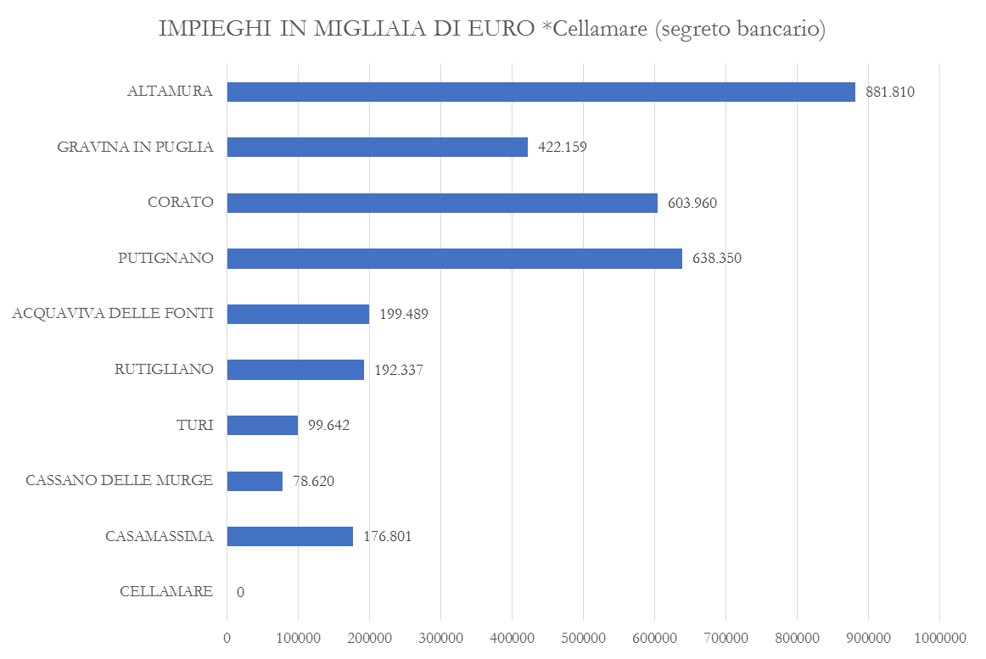

Slide 33
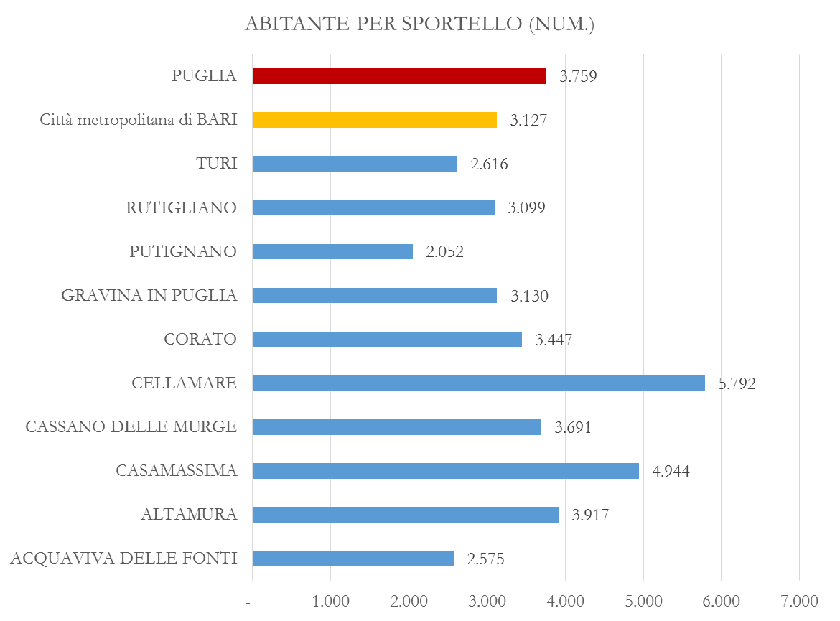

Slide 34
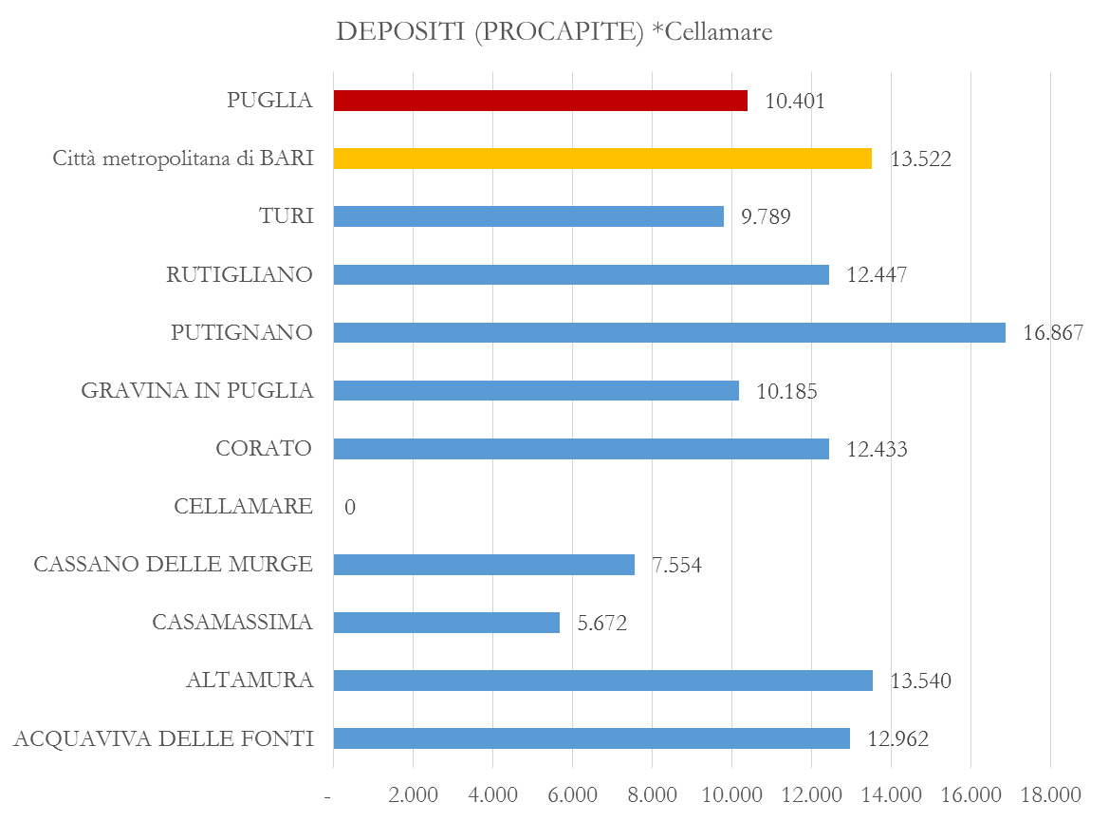

Slide 35
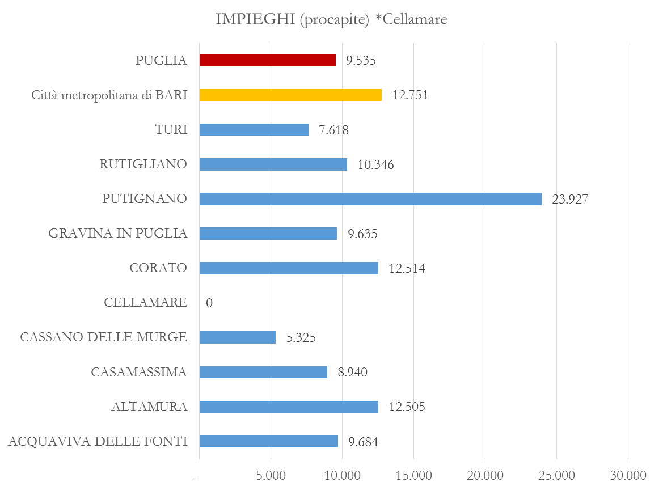

Slide 36
Il mercato del lavoro

Slide 37
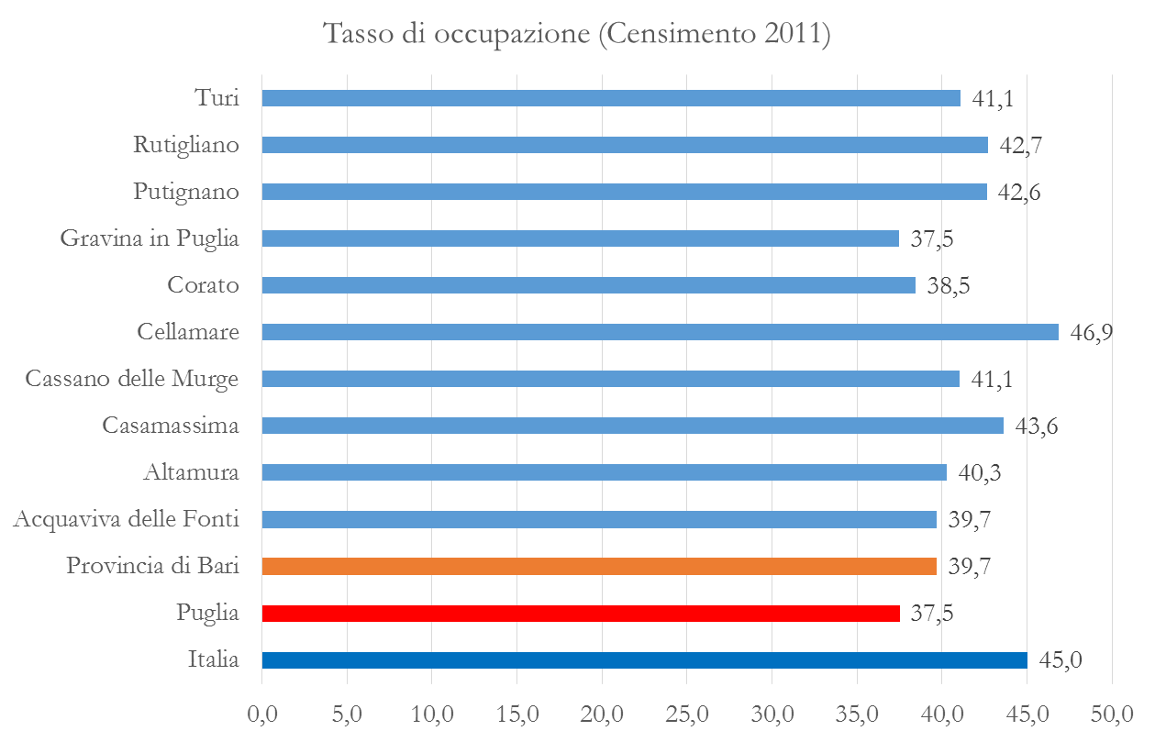

Slide 38
Sistemi Locali del Lavoro (Media 2017) | Occupati | In cerca di occupazione | Forze di lavoro | Non forze di lavoro in età 15 anni e più | Tasso di attività | Tasso di occupa-zione | Tasso di disoccu-pazione
Acquaviva delle Fonti, Cassano delle Murge | 11.203 | 2.626 | 13.829 | 16.871 | 45,0 | 36,5 | 19,0
Adelfia, Altamura, Bari, Binetto, Bitetto, Bitonto, Bitritto, Capurso, Casamassima, Cellamare, Conversano, Grumo Appula, Modugno, Mola di Bari, Palo del Colle, Sannicandro di Bari, Santeramo in Colle, Toritto, Triggiano, Valenzano | 227.766 | 51.699 | 279.465 | 364.476 | 43,4 | 35,4 | 18,5
Corato, Ruvo di Puglia | 23.203 | 4.373 | 27.576 | 35.184 | 43,9 | 37,0 | 15,9
Gravina in Puglia, Poggiorsini | 1.402 | 3.722 | 17.742 | 20.357 | 46,6 | 36,8 | 21,0
Castellana Grotte, Noci, Putignano | 22.542 | 4.613 | 27.155 | 30.203 | 47,3 | 39,3 | 17,0
Noicattaro, Rutigliano, Turi | 18.756 | 3.202 | 21.958 | 27.713 | 44,2 | 37,8 | 14,6

Slide 39
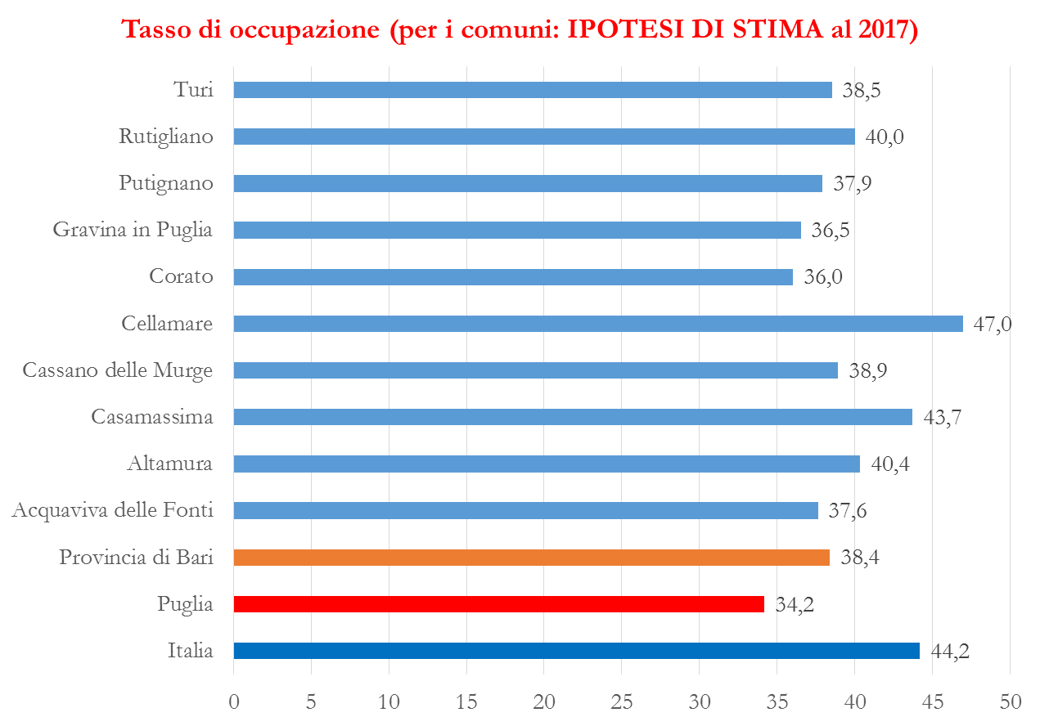
Il dato relativo a Italia, Puglia e Provincia di Bari è osservato (Istat).
I tassi relativi ai comuni sono stimati in funzione delle variazioni di occupati registrate nell’ambito dei SLL osservati nel 2011 e nel 2017.

Slide 40
L’economia
(2016)

Slide 42
Imprese registrate, riclassificate per settore economico, 2016

Slide 43
Unità agricole
(Censimento agricoltura, 2010)

Slide 44
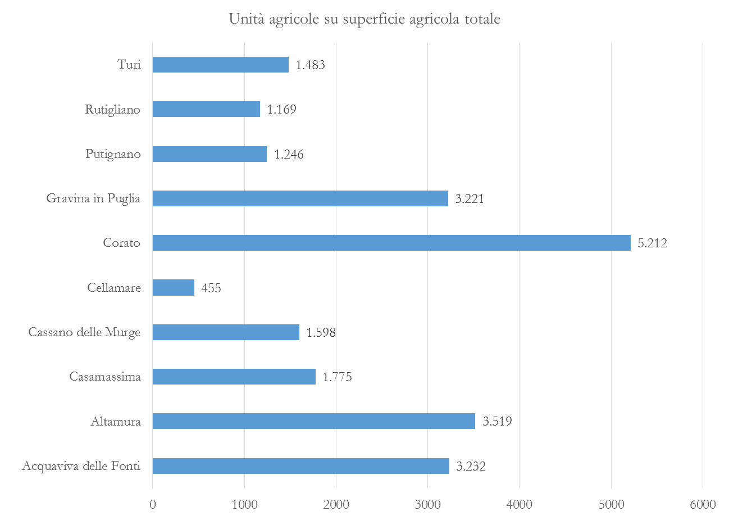

Slide 45
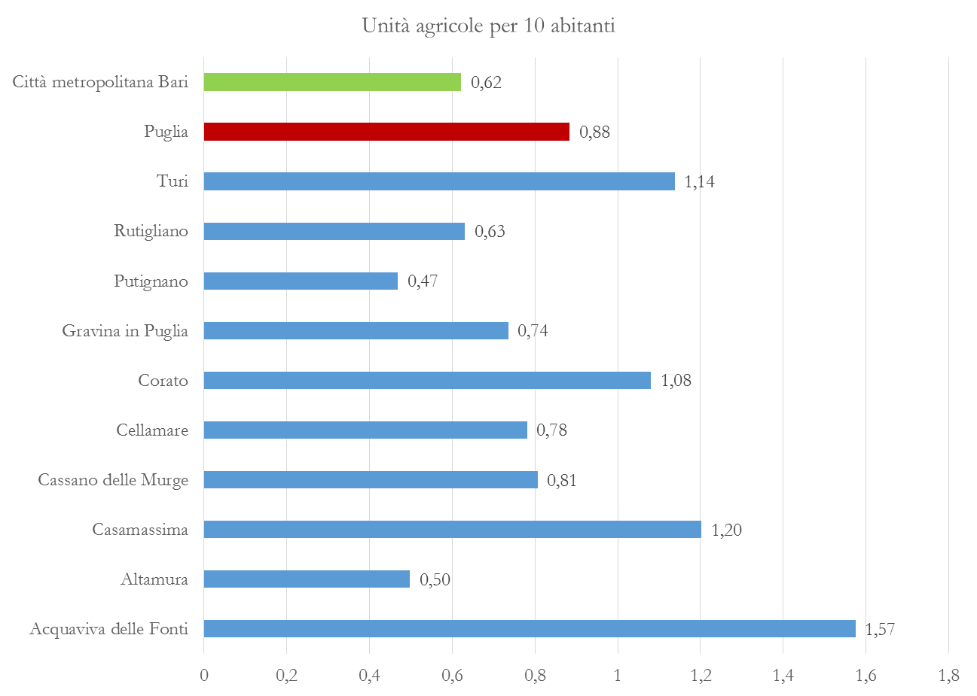

Slide 46
Unità locali d’impresa e addetti
… per unità locale si intende un luogo operativo od amministrativo (es. laboratorio, officina, stabilimento, filiale, agenzia ecc.) ubicato in luogo diverso da quello della sede legale, nel quale l’impresa esercita stabilmente una o più attività. Ad esempio, è unità locale dell'impresa il terreno dove sono installati i pannelli solari per la produzione di energia elettrica di impresa produttrice della stessa …

Slide 51
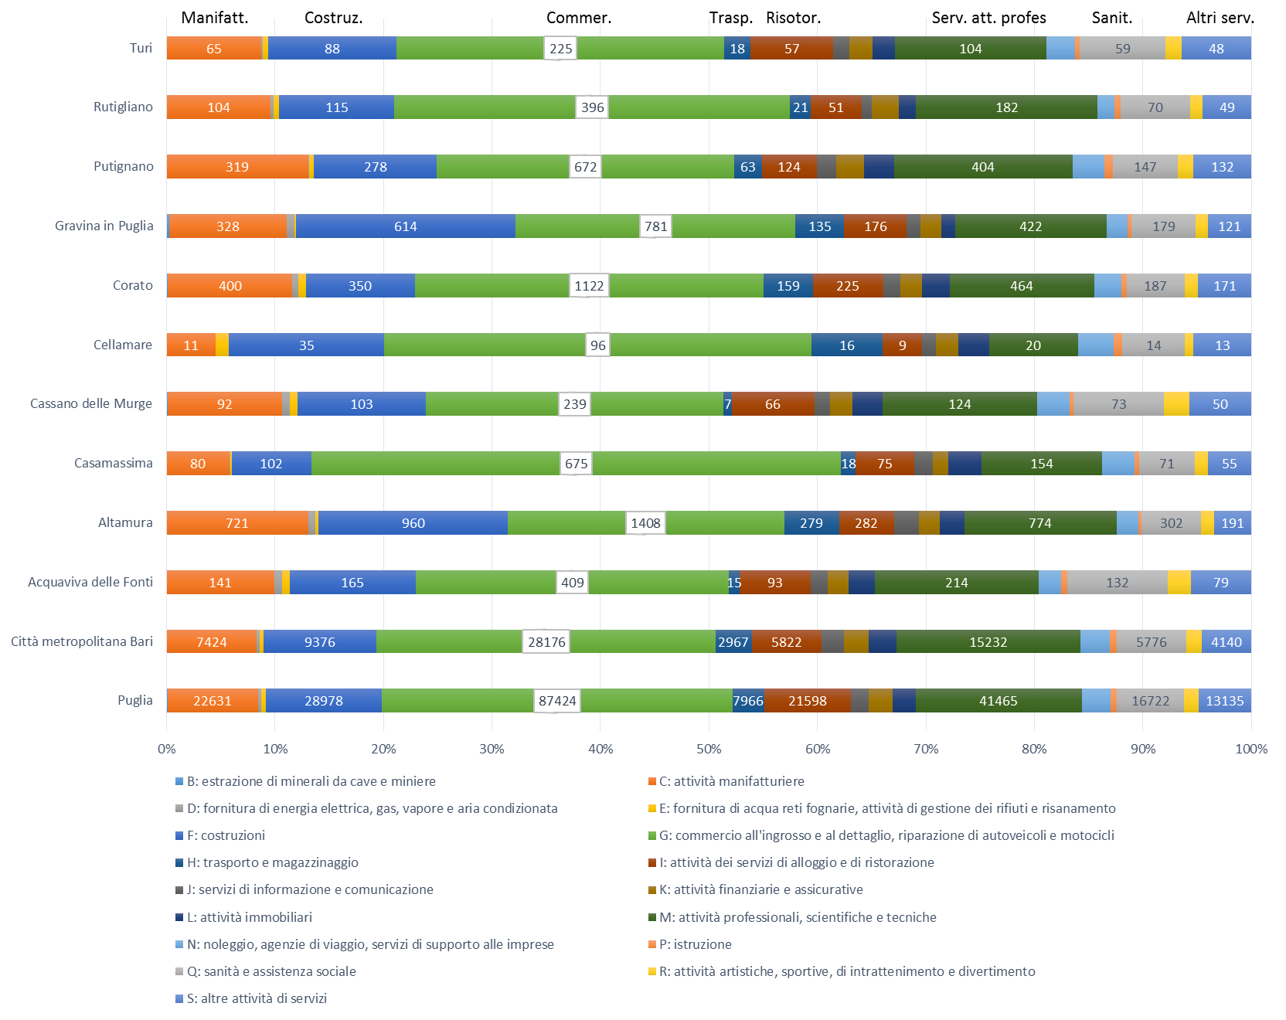
numero di unità locali delle imprese attive

Slide 52
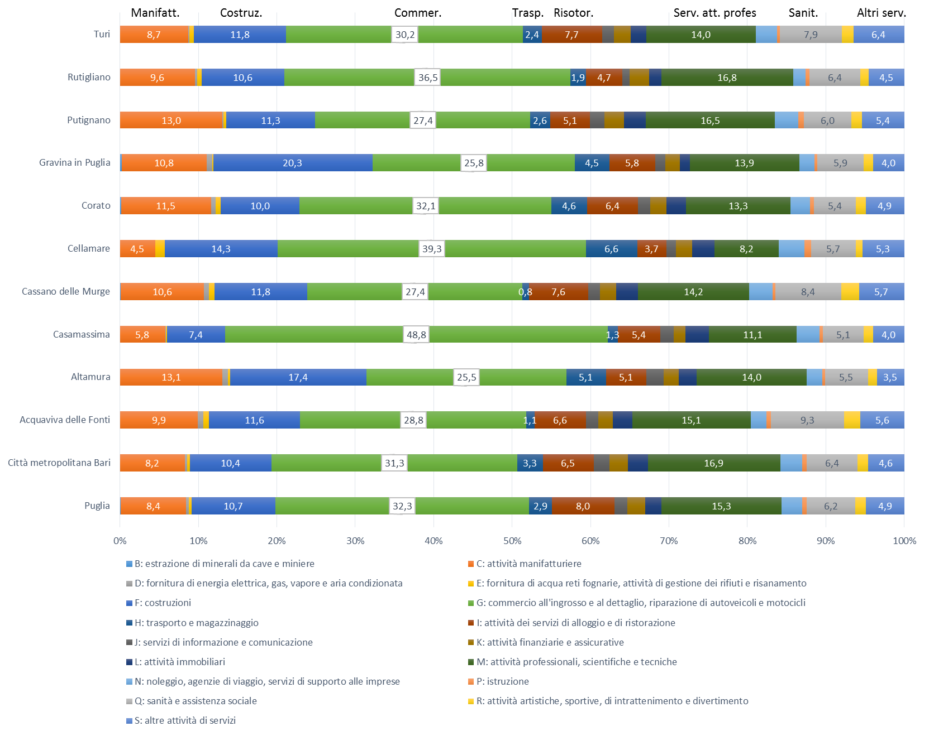
Incidenza % del numero di unità locali delle imprese attive

Slide 53
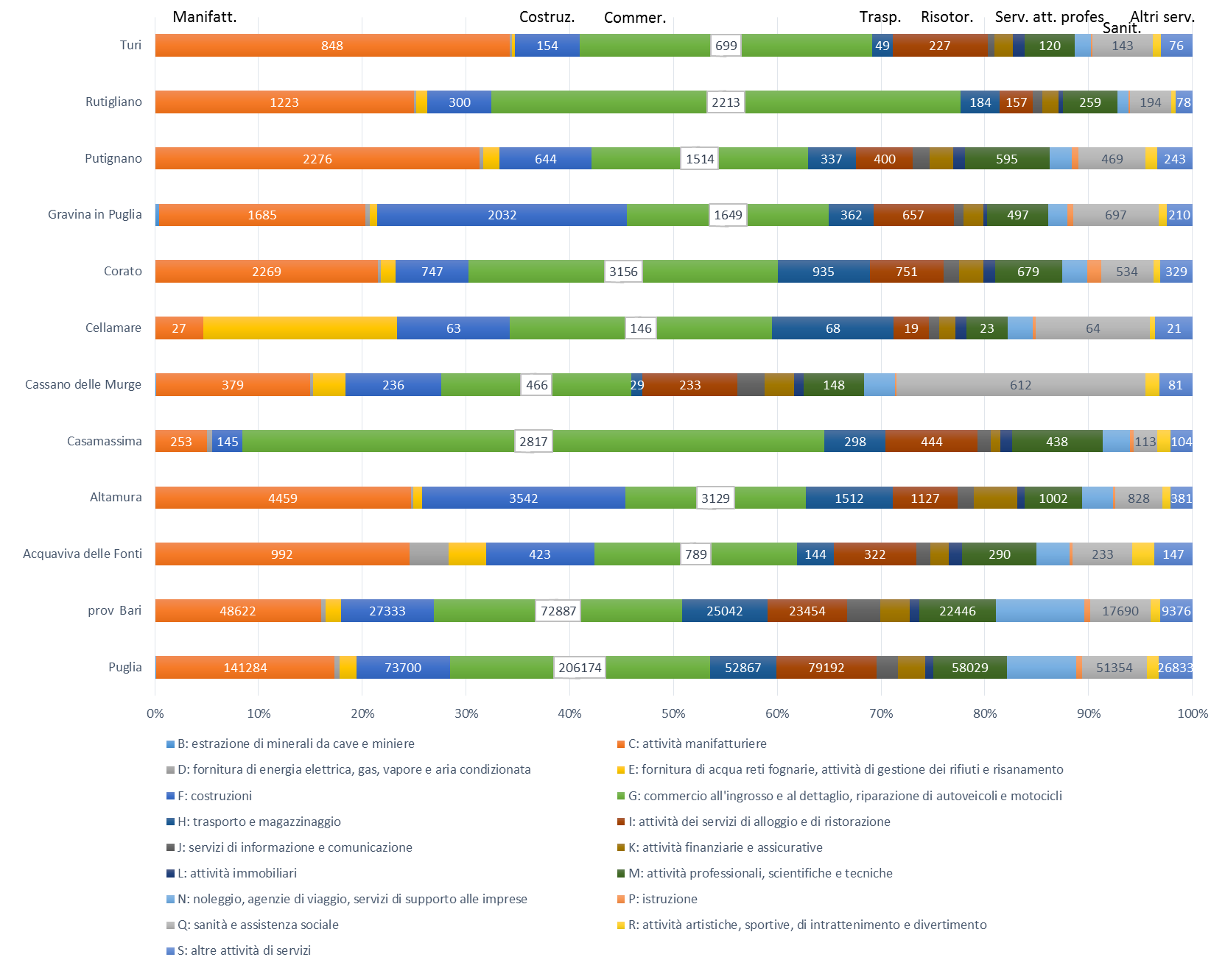
numero addetti delle unità locali delle imprese attive (valori medi annui)

Slide 54
Il Commercio
(2015)

Slide 55
Esercizio di vicinato un punto vendita al dettaglio con superficie di vendita (alla quale ha accesso la clientela) non superiore ai 150 m² o 250 m², nei comuni con popolazione superiore ai 10.000 abitanti.
Medie strutture di vendita sono attività commerciali che hanno una superficie di vendita tra i 150/250 e i 1500 mq.
Le grandi strutture di vendita sono attività commerciali che si caratterizzano per una superficie di vendita fra i 1.500 e i 15.000 mq.

Slide 56
Comune | Esercizi di vicinato | Medie strutture di vendita | Grande distribuzione
ACQUAVIVA DELLE FONTI | 457 | 3 | -
ALTAMURA | 1.171 | 17 | -
CASAMASSIMA | 231 | 15 | 3
CASSANO DELLE MURGE | n.d. | n.d. | n.d.
CELLAMARE | n.d. | n.d. | n.d.
CORATO | 836 | 26 | 2
GRAVINA IN PUGLIA | 774 | 6 | -
PUTIGNANO | 509 | 16 | -
RUTIGLIANO | 263 | 7 | -
TURI | 145 | 5 | -

Slide 57
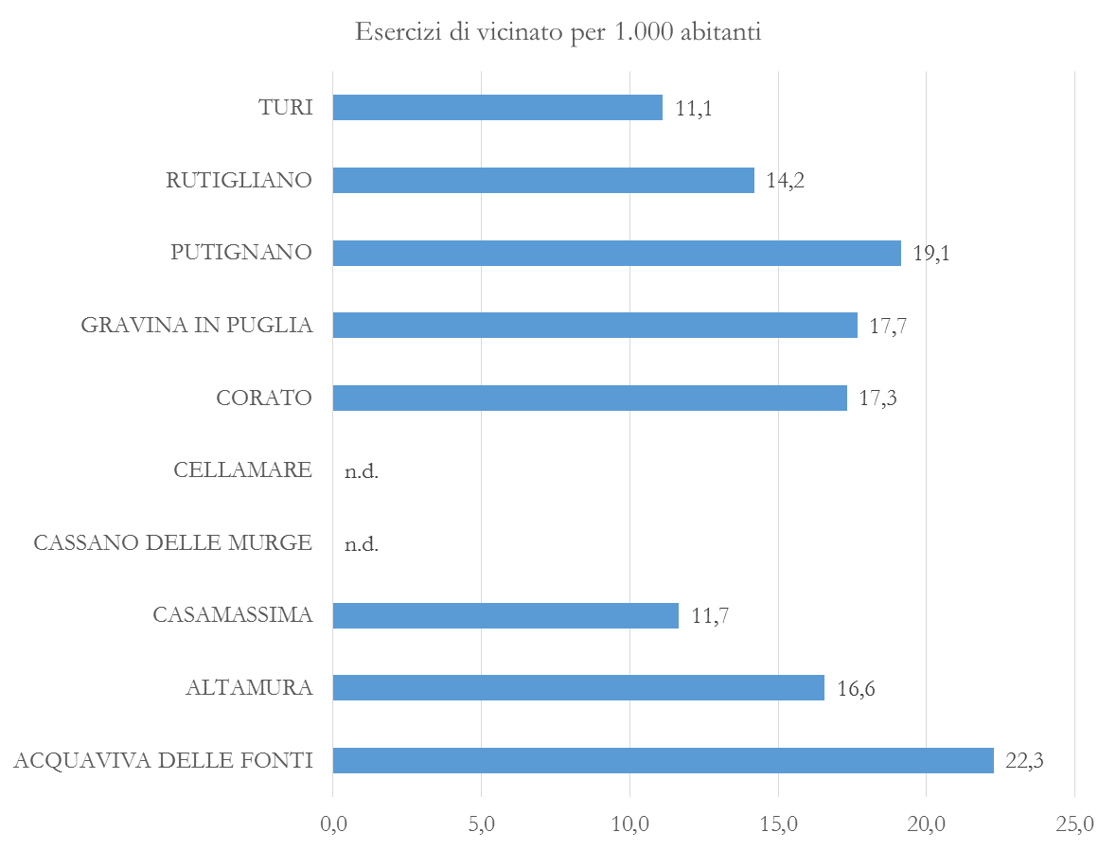

Slide 58
La politica di Coesione
I dati sono aggiornati al 31/08/2019 e in fase di assestamento per i Programmi UE del ciclo 2007-2013
e di progressivo popolamento per il ciclo 2014-2020
La politica di Coesione rappresenta una delle 13 politiche settoriali dell’Unione europea insieme ad, agricoltura, pesca, ambiente, salute, diritti dei consumatori, trasporto, turismo, energia, industria, ricerca, occupazione, asilo e immigrazione, nonché fiscalità, giustizia, cultura e istruzione e sport.
Il suo obiettivo è quello di rafforzare la coesione economica, sociale e territoriale concorrendo così alla realizzazione della Strategia 2020 per una crescita intelligente, sostenibile e inclusiva dell’Unione europea.
Alla politica di coesione per il periodo 2014-2020 è destinato un terzo delle risorse previste nel bilancio complessivo dell’Unione europea pari ad un investimento di 351,8 miliardi di EUR cui si aggiungono i contributi nazionali e gli altri investimenti privati, per un impatto quantificabile in circa 450 miliardi di EUR.

Slide 59
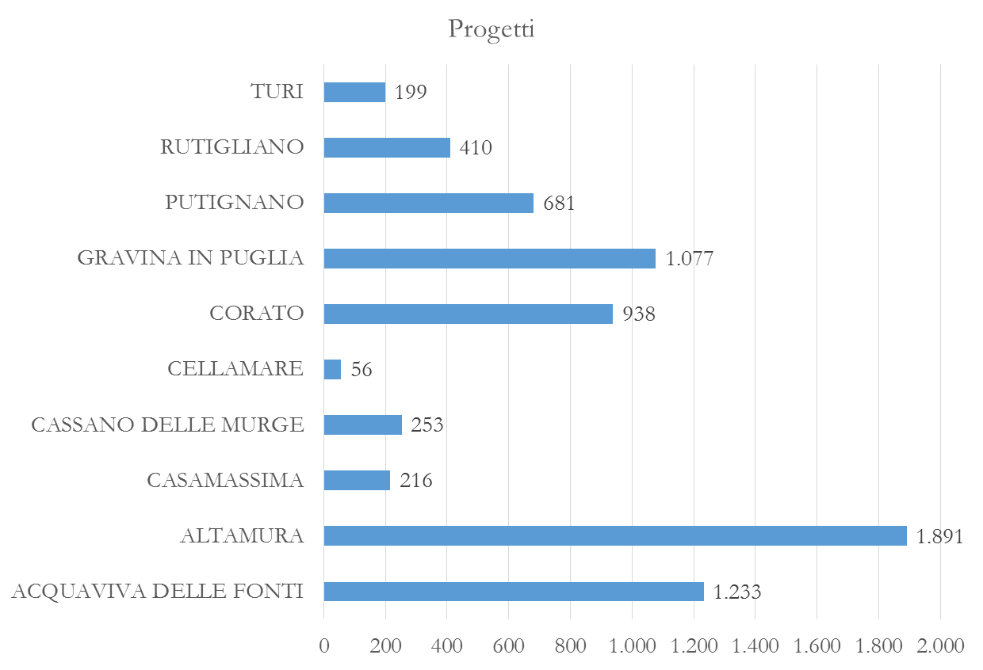

Slide 60
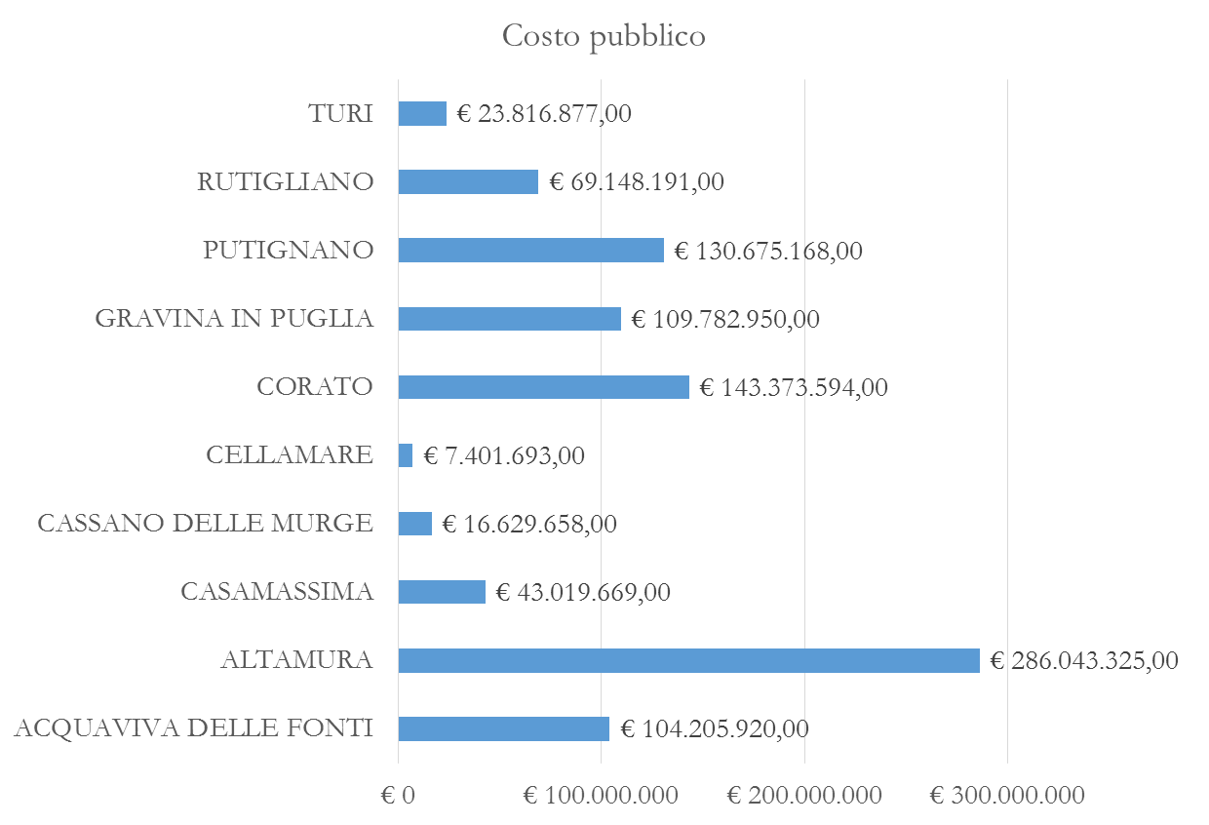

Slide 61
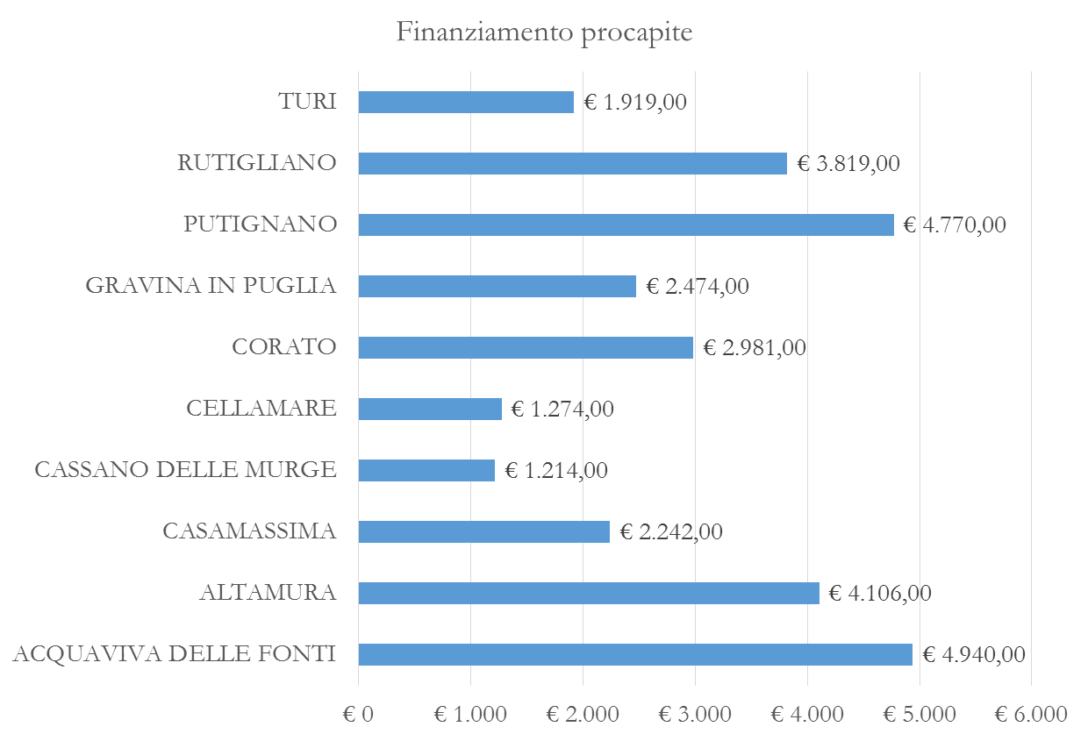

Slide 62
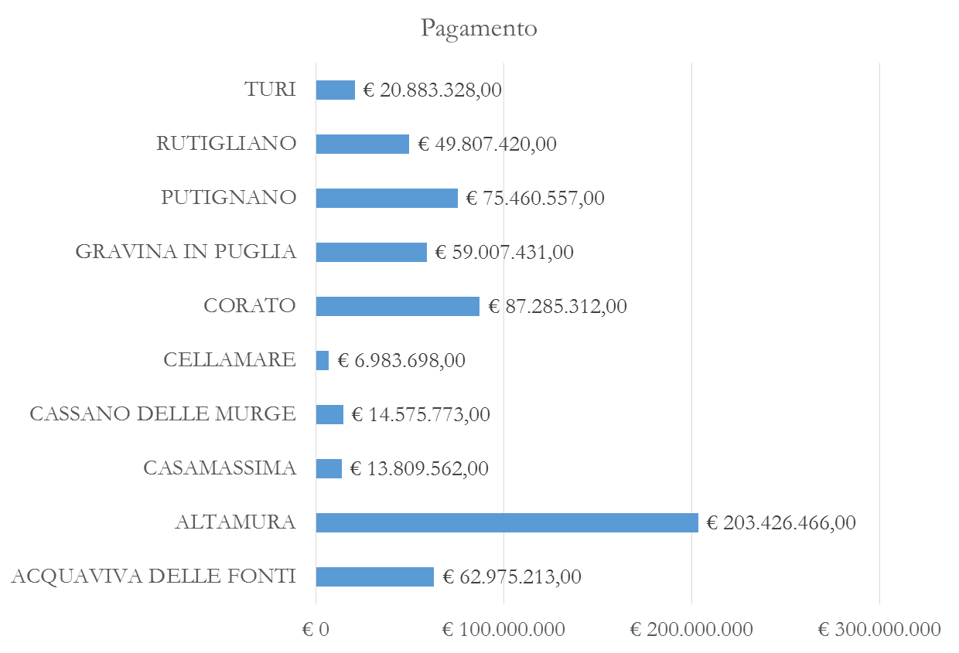

Slide 63
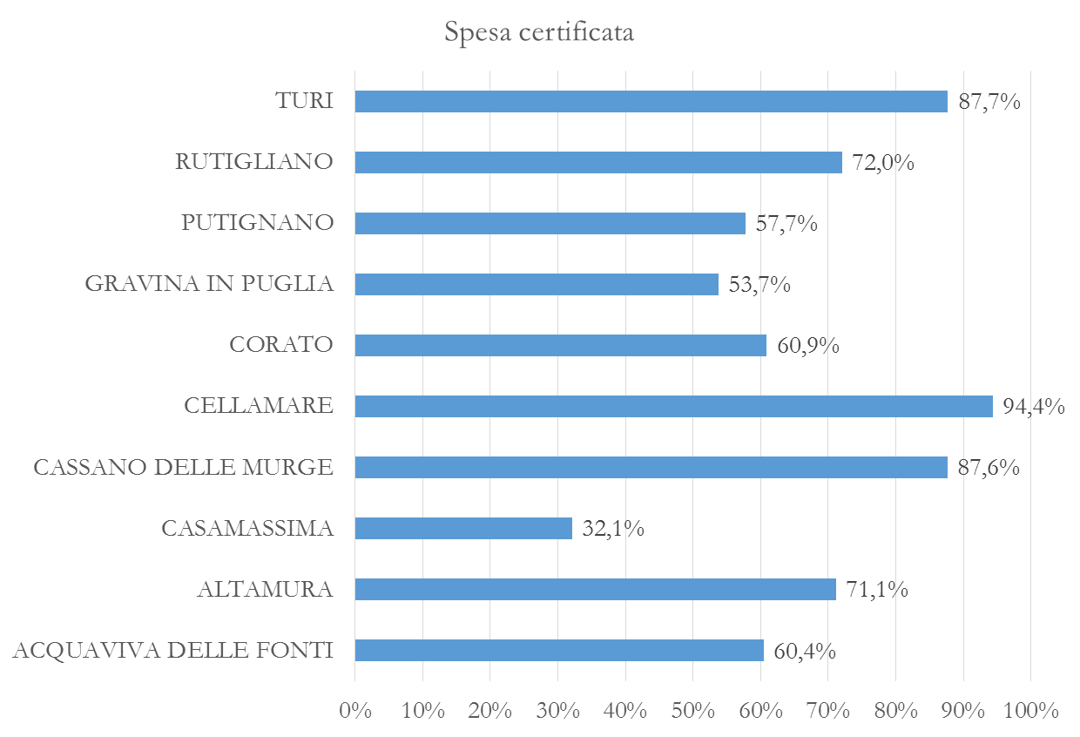

Slide 64
Rifiuti urbani e raccolta differenziata
(ultima annualità pubblicata dal Catasto nazionale dei rifiuti, 2017)
(Osservatorio regionale dei Rifiuti, dati RD su comunicazioni gennaio-ottobre 2019)

Slide 65
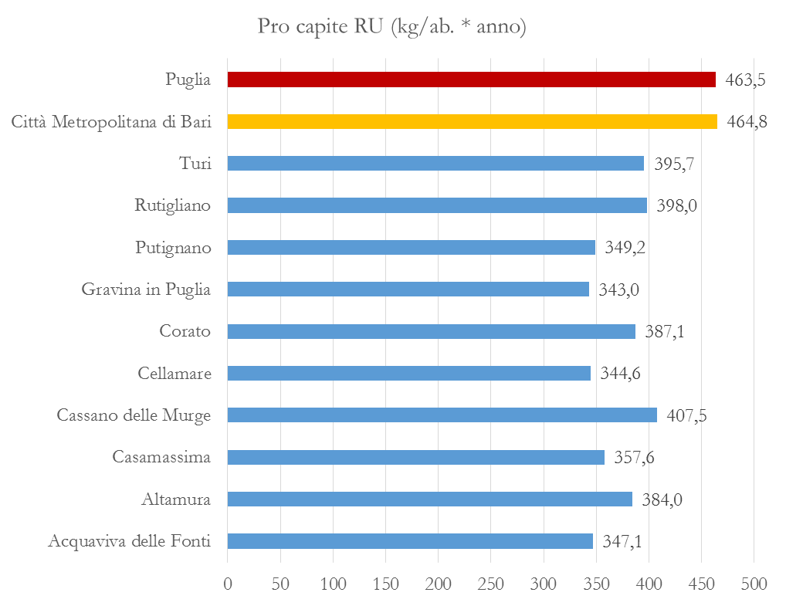

Slide 66
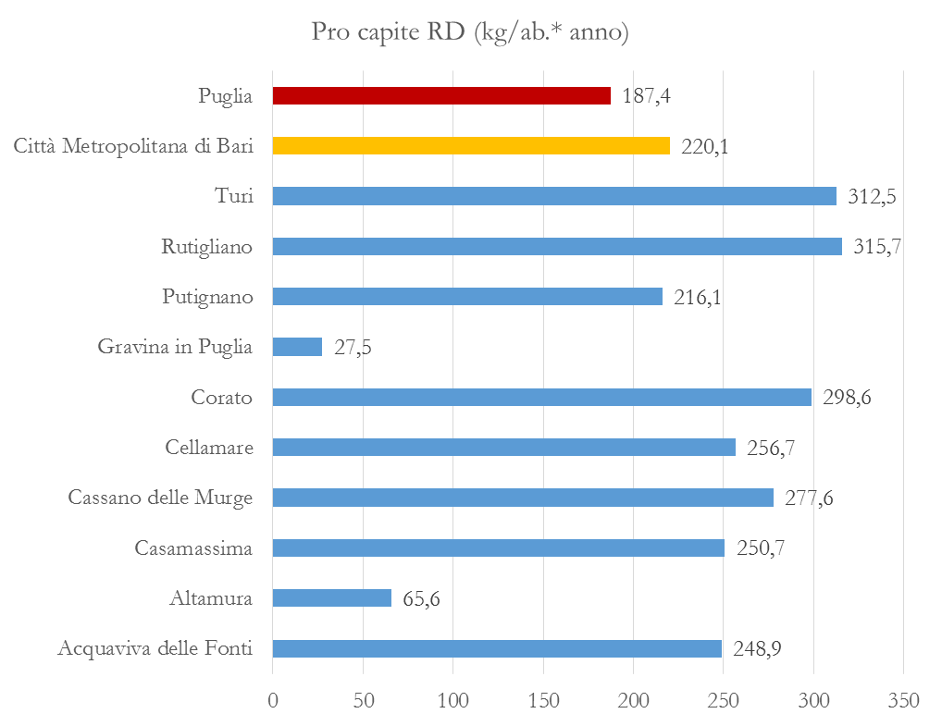
*Altamura e Gravina hanno iniziato la RD nel 2018

Slide 67
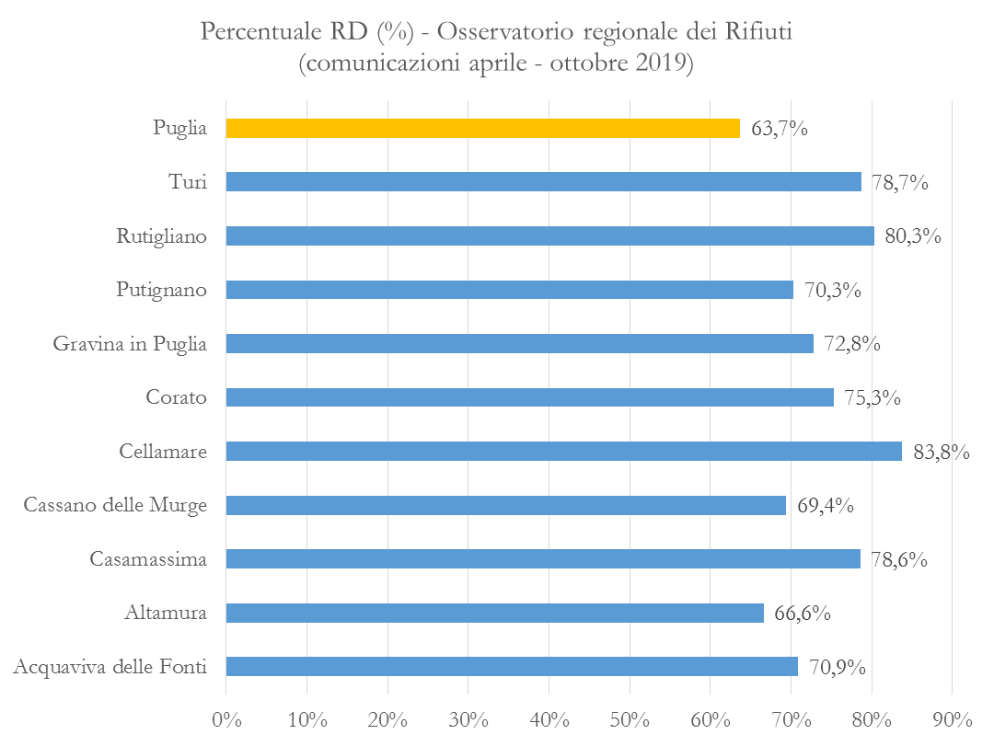

Slide 68
Il consumo del suolo (2018)
… per consumo di suolo è da intendersi la variazione da una copertura non artificiale (suolo non consumato) a una copertura artificiale del suolo (suolo consumato), con la distinzione fra consumo di suolo permanente (dovuto a una copertura artificiale permanente) e consumo di suolo reversibile (dovuto a una copertura artificiale reversibile)….

Slide 69
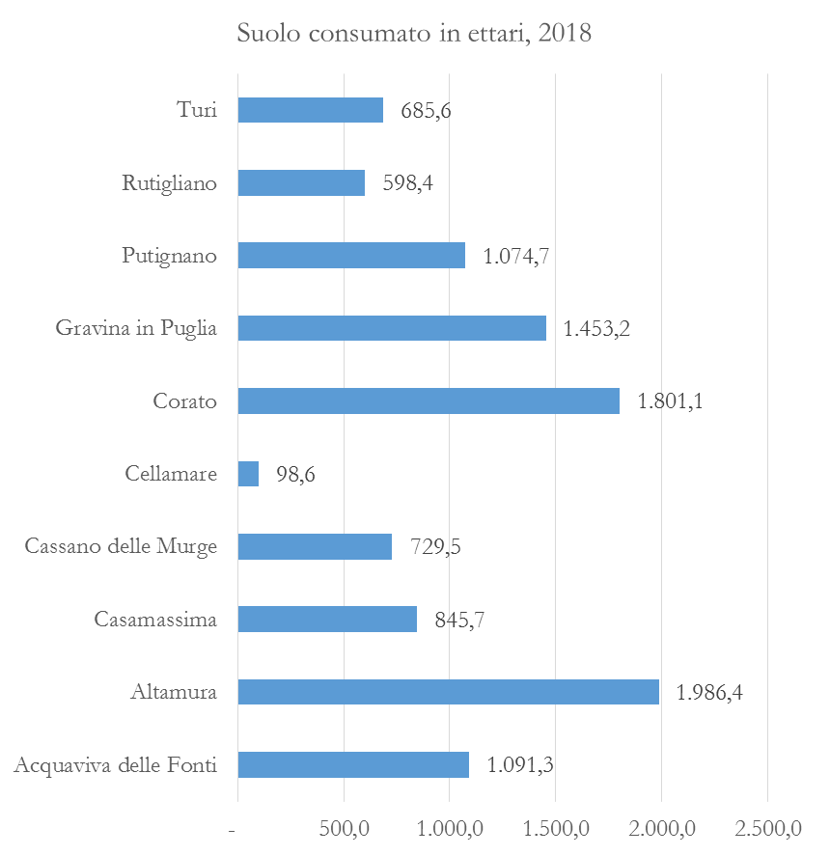

Slide 70
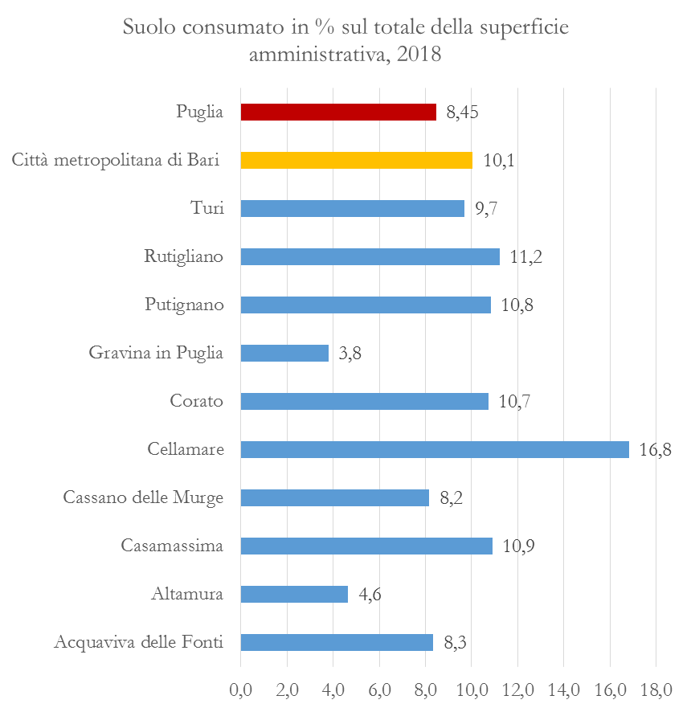

Slide 71
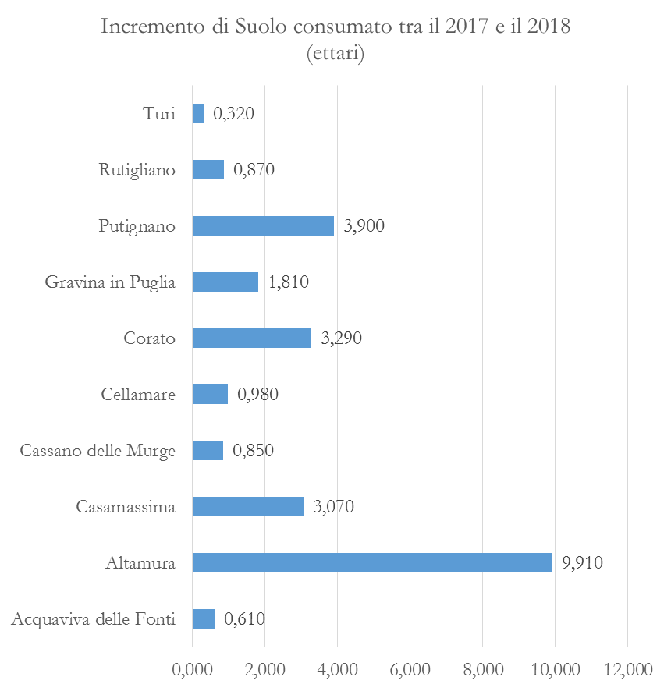

Slide 72
La Scuola

Slide 73
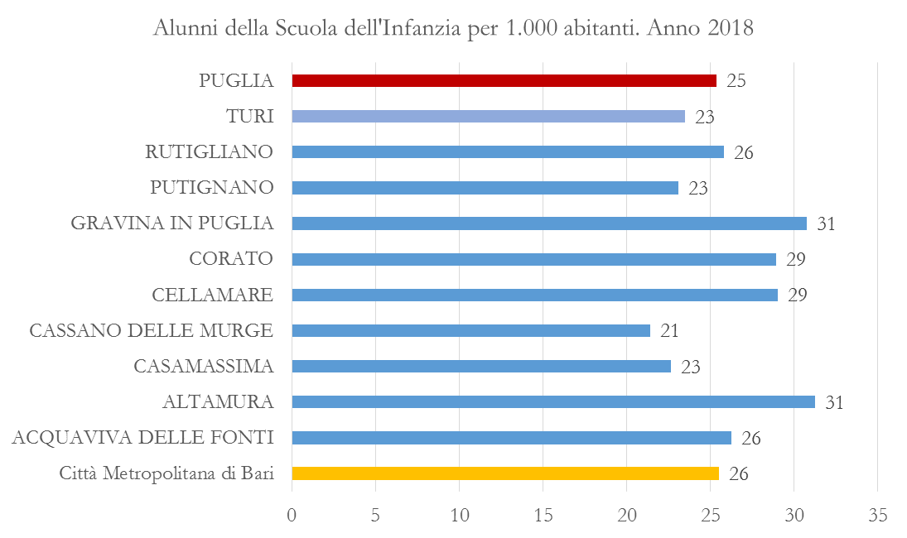

Slide 74
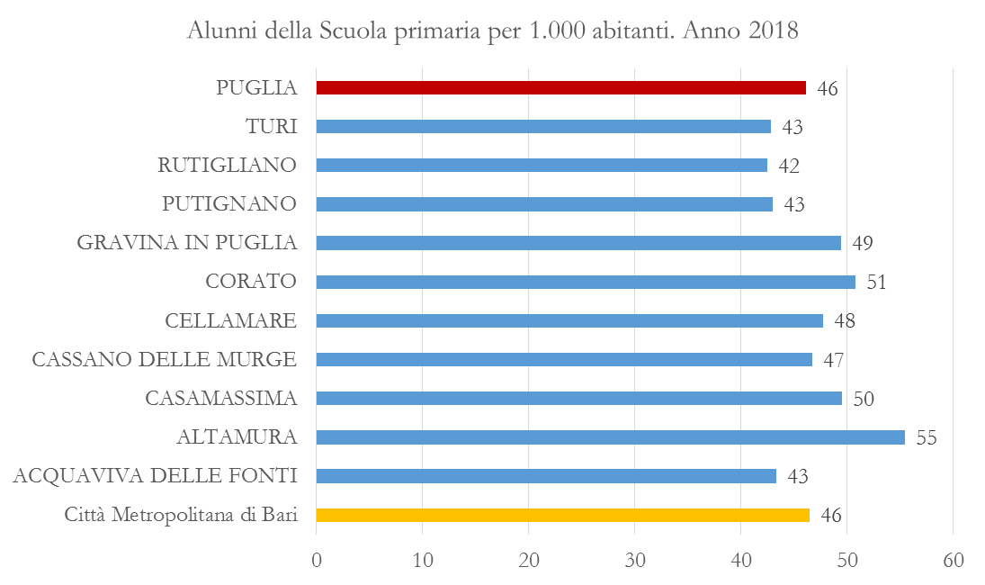

Slide 75
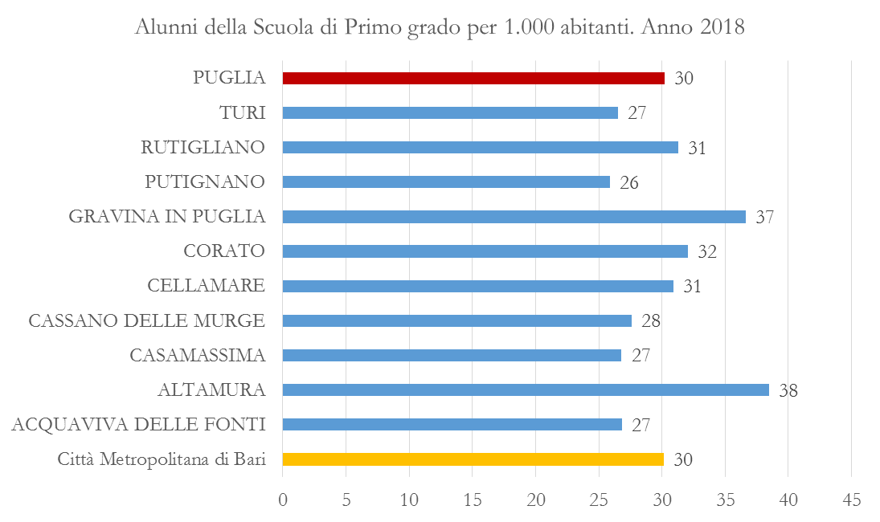

Slide 76
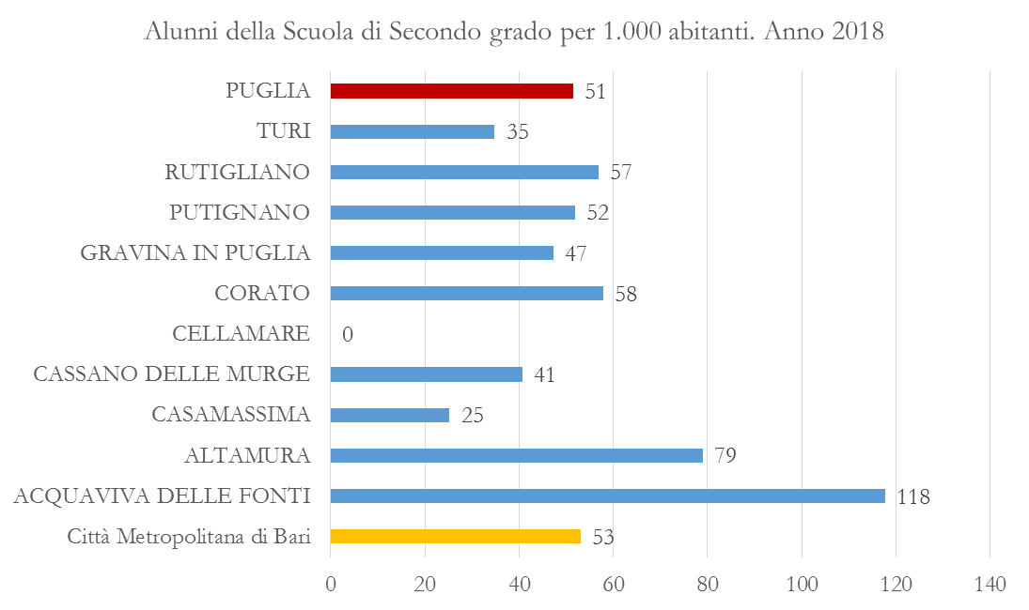

Slide 77
Il Turismo

Slide 78


Slide 79


Slide 80


Slide 81
Il Parco veicolare

Slide 82
Parco veicolare per categoria presenti nei comuni della Puglia. Anno 2017 (Valori assoluti)
Comune | AUTOBUS | AUTOCARRI TRASPORTO MERCI | AUTOVEICOLI SPECIALI / SPECIFICI | AUTOVETTURE | MOTOCARRI E QUADRICICLI TRASPORTO MERCI | MOTOCICLI | MOTOVEICOLI E QUADRICICLI SPECIALI / SPECIFICI | RIMORCHI E SEMIRIMORCHI SPECIALI / SPECIFICI | RIMORCHI E SEMIRIMORCHI TRASPORTO MERCI | TRATTORI STRADALI O MOTRICI | NON DEFINITO | TOTALE
ACQUAVIVA DELLE FONTI | 15 | 1.076 | 192 | 11.679 | 166 | 1.204 | 10 | 5 | 30 | 15 |  | 14.392
ALTAMURA | 213 | 4.840 | 911 | 35.523 | 120 | 3.554 | 65 | 280 | 716 | 430 |  | 46.652
CASAMASSIMA | 7 | 834 | 113 | 10.954 | 100 | 1.172 | 4 | 5 | 10 | 9 |  | 13.208
CASSANO DELLE MURGE | 6 | 687 | 148 | 8.288 | 85 | 1.063 | 21 | 1 | 7 | 4 |  | 10.310
CELLAMARE | 34 | 222 | 52 | 3.258 | 62 | 483 | 2 | 21 | 19 | 31 |  | 4.184
CORATO | 50 | 3.158 | 744 | 28.356 | 172 | 2.587 | 40 | 156 | 265 | 245 |  | 35.773
GRAVINA IN PUGLIA | 30 | 2.634 | 344 | 21.492 | 137 | 2.506 | 20 | 71 | 271 | 176 |  | 27.681
PUTIGNANO | 411 | 1.683 | 420 | 16.327 | 63 | 1.465 | 22 | 46 | 79 | 101 |  | 20.617
RUTIGLIANO | 21 | 1.115 | 204 | 10.402 | 110 | 1.159 | 8 | 52 | 28 | 35 |  | 13.134
TURI | 5 | 526 | 87 | 7.713 | 31 | 722 | 6 | 9 | 22 | 13 |  | 9.134
Città metropolitana di Bari | 2.968 | 62.607 | 12.471 | 697.110 | 5.846 | 93.275 | 642 | 2.736 | 4.555 | 3.563 |  | 885.773
PUGLIA | 7.110 | 229.051 | 36.894 | 2.329.173 | 31.961 | 296.957 | 2.548 | 6.435 | 15.538 | 10.766 | 1 | 2.966.434

Slide 83


Slide 84
I numeri hanno vita; non sono solo simboli sulla carta.
(Shakuntala Devi)

Slide 85
Grazie per l’attenzione!

Slide 86
Istituto Pugliese di Ricerche Economiche e Sociali
ANALISI STATISTICA
DEMO-SOCIO-ECONOMICA DI
«CUORE DELLA PUGLIA»
… ‘parlino’ i numeri!
Nunzio Mastrorocco
Acquaviva delle Fonti, 14 novembre 2019

